Slide 1
Проект «Светлая Пасха»
Муниципальное казенное дошкольное образовательное
учреждение «Детский сад г. Фатежа «Золотой ключик»
Фатежского района Курской области»
в подготовительной группе №8 «Пчелки»
Воспитатель Зубкова Н.В.
г. Фатеж, 2019 г.

Slide 2
Цель и задачи проекта
Цель: Знакомство детей с христианским праздником Светлой Пасхи и его обычаями.
Задачи:
Познакомить детей с православным праздником «Светлое Воскресение Христово», с его историей.
Пробудить у детей интерес к истории и культуре своей Родины, воспитывать любовь к родному краю. Формировать чувства национального достоирства.
Развивать интерес к культуре предков.
Рассказать об обычаях и обрядах, связанных с праздником Пасха.
Воспитывать патриотические чувства к православным традициями русского народа, к народному творчеству.

Slide 3
Актуальность проекта
Актуальность проекта: Всем известно, что впечатления детства глубоки, неизгладимы в памяти человека. Народная культура является действенным средством познавательного, нравственного и эстетического развития детей. Русский народ не должен терять своего нравственного авторитета. Мы не должны забывать о своем культурном прошлом. Знакомя детей с народными обрядовыми праздниками, тем самым приобщаем их к общечеловеческим нравственным ценностям. Общение с народной культурой облагораживает, делает человека мягким, чутким, добрым, мудрым.
Пасха – самый радостный и большой праздник христиан. Ликует природа, все вокруг оживает и цветет. Празднование Пасхи стало многовековой традицией, мы не должны об этомзабывать. Но дети недостаточно имеют представления об этом празднике, о росписи пасхальных яиц и старинных играх-забавах с пасхальными яйцами. Чтобы наши дети больше знали о русских народных праздниках, умели отмечать их так, как того требуют обычаи.

Slide 4
Стихотворение
Христос воскрес! Опять с зарёю
Редеет долгой ночи тень,
Опять зажёгся над землёю
Для новой жизни новый день.
Ещё чернеют чащи бора;
Ещё в тени его сырой,
Как зеркала, стоят озёра
И дышат свежестью ночной;
Ещё в синеющих долинах
Плывут туманы… Но смотри:
Уже горят на горных льдинах
Лучи огнистые зари!
Они в выси пока сияют,
Недостижимой, как мечта,
Где голоса земли смолкают
И непорочна красота.
Но, с каждым часом приближаясь
Из-за алеющих вершин,
Они заблещут, разгораясь,
И в тьму лесов и в глубь долин;
Они взойдут в красе желанной
И возвестят с высот небес,
Что день настал обетованный,
Что Бог воистину воскрес!
Иван Бунин

Slide 5
О Пасхе Христовой
Пасху празднуют не только глубоко верующие люди, но и семьи, которые нечасто ходят в храм. Любят этот праздник и дети. Еще бы! В этот воскресный день семья собирается за большим столом с разнообразными крашеными яйцами, куличом, который бабушка печет лишь раз в год.
Пасха – это воскресение, оживление, победа жизни над смертью. Воскресение происходит в природе. Мы знаем, что, как бы ни было холодно зимой, она закончится и придет весна, мы будем радоваться тому, что все снова оживает. После ночи обязательно наступает рассвет – это тоже воскресение. А Пасха – оживление души каждого из нас.
Христос воскрес на второй день после еврейской Пасхи – праздника, установленного в честь освобождения израильского народа из египетского рабства. Воскресение Христово стало новой Пасхой – радостью освобождения от рабства.
Значение воскресения Христа для человечества делает Пасху самым значительным торжеством среди всех других праздников – Праздником Праздников и Торжеством из Торжеств.
Христос победил смерть. За трагедией смерти следует триумф жизни. После Своего воскресения Господь всех приветствовал словом: «Радуйтесь!» Смерти больше нет.
Эту радость апостолы возвестили миру. Эту радость они назвали «Евангелием» - благой вестью о воскресении Христа. Эта же радость переполняет сердце человека, когда он слышит: «Христос Воскресе!», и она же отзывается в нем главными словами его жизни: «Воистину воскресе Христос!»

Slide 6
Что такое Пасха?
Как люблю я праздник Пасхи!
Приготовлюсь к четвергу
Бабушка яички красит,
Я ей тоже помогу.
На скорлупке хрупкой, тонкой
Для людей, для красоты
Крашу кисточкой тихонько:
Крестик, солнышко, цветы.
В светлый праздник Воскресенья
Подарю своим друзьям
По яичку, с поздравленьем
И скажу: «Раскрасил сам»
28 апреля мы будем встречать христианский праздник - Пасха. Этот праздник – победа жизни над смертью, праздник любви, мира и светлой жизни. Когда-то давно Господь послал на Землю своего сына- Иисуса, который должен был научить народ смирению и любви. Христос принес себя в жертву, чтобы показать людям истинную любовь – это любовь к Богу. Своей смертью, а затем воскрешением, Христос поведал людям, что жизнь не заканчивается смертью. Неизбежный конец жизни приводит к встрече с Богом. Вот это воскрешение – победу над смертью и празднуют люди каждый год весной – и называется этот праздник Пасха.
Всю неделю, предшествующую Пасхе, называют Страстной. Особо выделяют последние дни Страстной недели – Чистый Четверг (день очищения от грехов), Страстная Пятница (упоминание о распятии и смерти Иисуса Христа), Великая Суббота (день печали), и Светлое Воскресение Христово – праздник жизни и победы над смертью.
Начиная с Чистого Четверга мы начинаем готовиться к встрече Пасхи – сначала убирать дом, а потом красим яйца и печем куличи.
Праздник Пасхи продолжается целую неделю. И называется эта неделя по-разному - пасхальной, светлой, святой. Люди ходят друг к другу в гости, веселятся. В городах качались на качелях, каруселях, играли в горелки. В деревнях устраивали игры, хороводы.
Люди думали о будущем урожае и посевных работах и чтобы пробудить землю от зимнего сна, чтобы был хороший урожай катали по земле крашеные.

Slide 7
Пасха - Светлое Христово Воскресение, «праздник праздников», «торжество торжеств». Древнейший и самый важный христианский праздник. Готовились к нему 49 дней. А неделя перед Пасхой называлась Великой, или Страстной. Великий Четверг (чистый четверг) - день духовного очищения, принятия таинства причастия. Страстная Пятница - напоминание о страдании Иисуса Христа, день печали. Великая Суббота - день ожидания, в церкви уже читают Евангелие о Воскресении. Пасха - воскресенье, когда мы празднуем Воскресение Спасителя.
Воскресение Христово! Это значит - Он Воскрес! Удели Ему два слова, Он глядит на нас с небес. Он всё может, Всё, что хочешь, Лишь бы правильно вести Жизнь свою, И Он поможет, Только верь в Него и чти!
Сын Божий пришёл в этот мир, чтобы спасти людей. Он проповедовал Любовь и Царство Небесное, создавал много чудес, исцелял и воскрешал людей.
Появлению Христа многие радовались. Но были и те, которые не верили в его святость. Иуда, один из учеников Господа, решил передать Христа этим злым людям. Он подошёл к своему Учителю и поцеловал Его. Это был знак. Иисуса немедленно взяли под стражу. А Иуда за это получил 30 серебряных монет. Таким образом, он продал своего Учителя. Иисуса допрашивали перед высшим иудейским судом. Старейшины и судьи искали доказательства, чтобы осудить Иисуса. Над ним издевались, но он терпел.
В конце концов, Его осудили на смертную казнь. Это было страшное событие. Иисуса распяли на кресте на горе Голгофа. Когда он умер, земля вздрогнула, начали распадаться скалы. (показ иллюстраций) Это произошло в пятницу. Теперь мы этот день называем Страстной Пятницей. В этот скорбный день надо молиться.

Slide 8
Когда прошла суббота, ночью, на третий день после своих страданий, Господь Иисус Христос ожил, воскрес из мёртвых. В воскресенье утром пришли женщины с благовониями, чтобы смазать тело Спасителя. Но вместо Него увидели Ангела. Он известил о Воскресении Господнем: «Не бойтесь. Я знаю, что вы ищете распятого Иисуса. Но не следует искать Живого среди мёртвых. Он воскрес, как и обещал вам. Идите и расскажите ученикам Иисуса, что Он воскрес из мёртвых и ждёт их». Радость охватила людей. С тех пор мы празднуем Пасху.
Христос воскрес! Христос воскрес! Исчезла ночи мгла. Сияет светом звон небес, поют колокола. Поют о празднике любви, о чуде из чудес: Восстал Господь из недр земли! Христос, Христос воскрес!
Господь победил смерть и показал, что для тех, кто в Него верит и живёт согласно Его заповедям, нет ни смерти, ни ада. С Чистого Четверга начинается любимое действо - раскрашивание и роспись яиц. В простые узоры вложено много смысла. По традиции, готовые крашанки и писанки складывали, на свежую проросшую зелень овса, пшеницы, а иногда - на нежно-зелёные листья салата, которые специально выращивали к празднику. (показ иллюстраций) В ночь Воскресения Христа происходит праздничное богослужение (Пасхальная Служба Божья). В красивых корзинах в церковь несут разные кушанья - куличи, сыр, масло, которые символизируют благополучие, писанки и крашанки. В корзину кладут соль - символ мудрости. Торжественная процессия с певчим и священником благословляет людей. Вернувшись, домой, люди разговляются - едят вкусную пищу после Великого поста. Богатый пасхальный стол является символом небесной радости и вечери Господней. На пасхальный завтрак собираются самые близкие родственники. Хозяин подходит к гостям с пожеланиями и словами «Христос воскрес!», а потом целует каждого. Отвечать надо так: «Воистину воскрес!» Свячёное яйцо нарезают на столько частей, сколько присутствующих лиц. На столе горит свеча как напоминание о светлости этого дня. Начинать пасхальный завтрак обязательно надо с кулича. Даже крошки этого хлеба, которые упали на пол, ни в коем случае нельзя выбрасывать. Всю Светлую неделю, длится праздник. С Пасхи начинается сезон весенних игр. Начинается он с игр с пасхальными яйцами: их катают с каточков, бьются ими. В эти же дни в деревнях навешивались качели, наступала пора развлечений на качелях, хороводов.

Slide 9
Как праздновали на Руси Пасху
На Руси празднование Пасхи было введено в конце Х века. У нас Пасха с самого начала отмечалась широко, ибо являлась любимейшим народным праздником, когда «душа русская как бы растворяется и смягчается в теплых лучах Христовой любви и когда люди всего больше чувствуют живую, сердечную связь с великим Искупителем мира».
Пасху встречали во всяком уголке – от Кремлевского дворца до самого бедного дома праздник разливался по Руси. Иностранный путешественник в своей книге о России писал так: «По всем городам и деревням страны, на всех больших и малых улицах русские ставят несколько тысяч бочек и котлов с вареными в густую яйцами, окрашенными в красный, синий, желтый, зеленый и разные другие цвета, а некоторые из них позолоченные и посеребренные. Прохожие покупают их, сколько нужно кому, а ни одного яйца не берегут для себя, потому что во всю Пасху все люди, богатые и бедные, дворяне и простолюдины, мужчины и женщины, парни и девушки, слуги и служанки, носят при себе крашеные яйца, где бы они ни были, куда бы ни шли, а при встрече с кем-нибудь, знакомым или незнакомым, здороваются, говорят: «Христос воскресе!», а тот отвечает: «Воистину воскресе!», и дают друг другу яйца, целуются, а потом каждый идет своей дорогой, пока не повстречается опять с кем-нибудь и не исправит такого же обряда, так что иногда тратит до 200 яиц в день.

Slide 10
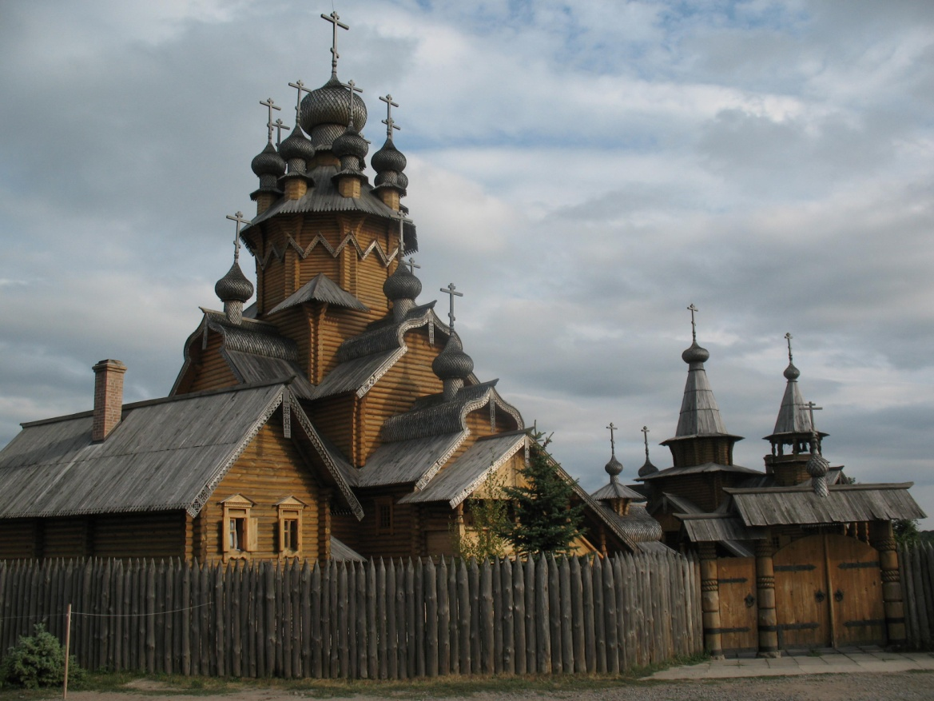
Торжественно праздновали Пасху русские цари. Бояре, окольничие и все, кто молился в соборе, подходили к патриарху, целовали его в руки и получали либо золоченые, либо красные яйца – высшие по три, средние по два, а младшие по одному… После заутрени из Успенского собора государь вместе с многочисленным «чином» шествовал в собор Архангельский, где, соблюдая древний обычай, прикладывался к иконам и святым мощам и «христосовался с родителями», то есть поклонялся их гробам… На другой или третий день праздника, а чаще всего в среду Светлой недели, государь принимал в Золотой палате, в присутствии всего царского чина, патриарха и духовных властей, приходивших с приносом или дарами: образами, крашенными и расписанными яйцами. Приходили многочисленные делегации от монастырей, от подворий, гости из всех русских городов…».

Slide 11
Особенно трепетно относилась к празднику Воскресения Христова деревня. В деревнях приготовления к Пасхе велись очень тщательно и загодя. Всю Страстную седмицу крестьяне приводили в нарядный вид свои жилища: белили печи, мыли лавки, скоблили столы и т.п. В это время мужики заготавливали дрова, хлеб и корм для скотины. В субботу всем миром шли в церковь святить куличи, яйца и пасху. Все приготовленное клали на большое блюдо, перевязывали специальным расшитым полотенцем, украшали цветами. К вечеру Великой субботы народ спешил в церковь слушать чтение «страстей». Пасхальная ночь получалась особенно торжественной и красивой – зажженные фонари и костры освещали церковь и колокольню. С первым ударом колокола народ устремлялся в храм слушать утреню. Возле иконостаса и около церковных стен расставлялась принесенная для освящения пасхальная снедь. Ровно в 12 часов, после утрени, в ограде начинали палить из пушки или из ружей. Все присутствующие в церкви осеняли себя крестным знамением, и тогда под звон колоколов раздавалось «Христос Воскресе». После окончания литургии начиналось освящение куличей и пасх.
Освятив куличи, каждый православный должен был, еще не заходя домой, побывать на кладбище и похристосоваться с покойными родителями. На могилках оставляли кусок пасхи и кулича (обязательно освященного, ведь, не пройдя освящения, кулич так и остается всего лишь сдобным пирогом). Лишь после этого можно было идти домой – христосоваться и разговляться с домашними. К разговенью матери всегда будили детей (даже самых маленьких), приговаривая: «Вставай, детеночек, подымайся, нам Божинька пасочки дал».

Slide 12
Пасха в России. «Дорого яичко ко Христову дню».
Пасха Христова – сама Благодать жизни, веселье душевное, Воскресшему Господу слава!
В старину на Руси перед Пасхой хозяева мели дворы и убирались в доме, ходили в баню, закупали на рынке провизию для розговин, пекли куличи, делали творожные пасхи, красили яйца в луковой шелухе.
В витринах московских лавок кружились маленькие карусели с расписными пасхальными яичками – ребятне на радость. Булочные по всей Москве принимали заказы «на куличи, пасхи и греческие бабы». Старые москвичи в Замоскворечье пекли куличи дома: для гостей, для слуг, для бедных родственников.
На кухне запекали целого поросенка, барашка или окорок, жарили телятину. По традиции крашеные яйца укладывали на деревянное блюдо среди проращенной зелени овса или пшеницы, перевязывали вышитым рушником и украшали цветами.
В ночь Великой Субботы повсюду на Руси к храмам спешили православные люди: через поля, через луга, через леса, по тропинкам и дорогам. Задолго до службы собирались вокруг церквей в ожидании крестного хода. Грамотные читали на клиросе Деяния Апостолов. Жгли большие костры из смоляных бочек в память о холодной ночи, проведенной Христом при дворе Пилата.

Slide 13
И вот первый благовест большого колокола… Всколыхнулась толпа, зажглись в руках свечи, духовенство в светлых ризах с крестами, с хоругвями, с иконами вышло из храма, и голос хора возвестил радость великую: «Воскресение Твое, Христе Спасе, ангелы поют на небеси!»
Утро Пасхи – перезвон колокольный по всей Москве! Во времена царя Алексея Михайловича для раздачи на Пасху было приготовлено до 37 тысяч яиц! Раздавали куриные и лебединые, гусиные, утиные, даже деревянные и костяные, резные и расписные.
В домах еще до Заутрени накрывали стол для розговин. Плох был тот хозяин, если не выставит на стол поросенка, колбасу, пасху с крашеными яйцами. Всего вдоволь! У зажиточных хозяев подавали 48 различных блюд по числу дней прошедшего поста. Обязательно приглашали в гости кумовьев и сватов. Христосовались друг с другом, садились за стол разговляться, потом отдыхали. Всю Светлую седмицу священники служили по храмам пасхальные молебны. С раннего утра на колокольнях трезвонили во все колокола, каждый мог в этот день стать звонарем, никому отказа не было.
По благочестивому обычаю на Пасху навещали бедных по богадельням и приютам. Тайную милостыню творили. Заключенным разговеться присылали, собирали деньги для выкупа из тюрьмы должников. Странников, юродивых и увечных в своих домах досыта кормили. И так всю Святую неделю, а то Пасха будет не в радость.

Slide 14
Как праздновать Пасху
К празднованию Пасхи нужно готовиться заранее. Церковь готовит верующих к самому главному празднику семинедельным постом – временем покаяния и духовного очищения. Пасхальную радость невозможно пережить во всей полноте, не постившись, хотя бы и не так строго, как предписывают монашеские правила.
Празднование Пасхи начинается с участия в пасхальном богослужении. Оно совершенно особенное, отличающееся от обычных церковных служб, очень «легкое» и радостное. В православных храмах, как правило, пасхальная служба начинается ровно в полночь, но лучше прийти в храм заранее, чтобы не оказаться за его порогом – большинство церквей в пасхальную ночь переполнены.
На пасхальной литургии все верующие стараются обязательно причаститься Тела и Крови Христовых. А после того, как окончится служба, верующие «христосуются» -приветствуют друг друга целованием и словами «Христос воскресе!»
Придя домой, а иногда прямо в храме, устраивают пасхальный пир. В течение пасхальной недели во всех церквах, как правило, разрешается любому желающему звонить в колокола.
Празднование Пасхи продолжается сорок дней – ровно столько, сколько Христос являлся Своим ученикам после Воскресения. На сороковой день Иисус Христос вознесся к Богу Отцу. В течение сорока дней Пасхи, а особенно на первой неделе – самой торжественной – ходят, друг к другу в гости, дарят крашеные яйца и куличи, играют в пасхальные игры.

Slide 15
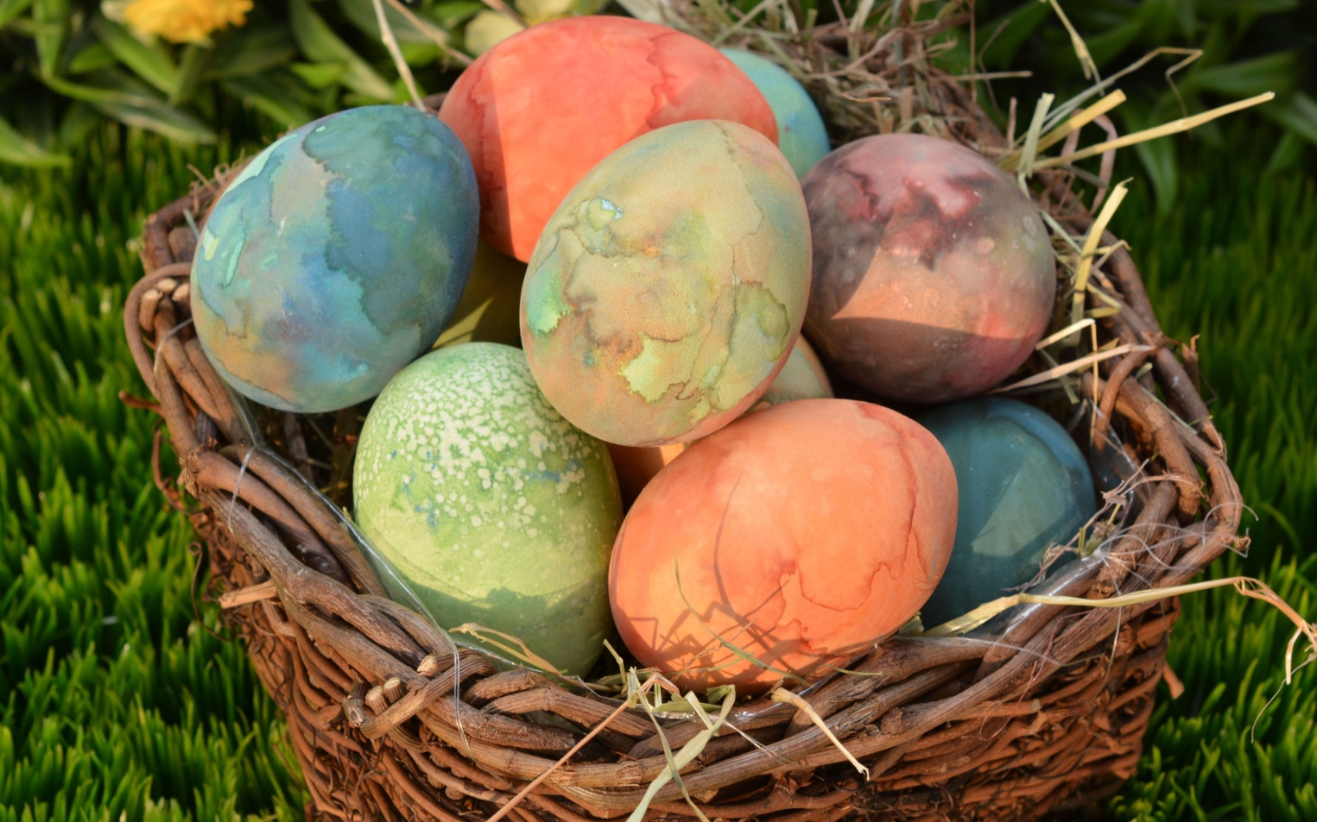
Что подарить на Пасху?
Невозможно представить себе пасхальное поздравление без красного или расписанного яйца. Обычай обмениваться на Пасху красным яйцом, говорят «Христос Воскресе!», очень давний.
Христос дал нам жизнь, а яйцо – это знак жизни. Мы ведь знаем, что из яйца выходит живое существо. Все христиане и приветствуют друг друга красным яйцом как знаком вечной жизни.

Slide 16
Почему на Пасху принято дарить друг другу яйца
С давних времен хранится в Православной Церкви обычай дарить в праздник Пасхи яйца. Этот обычай произошел от святой равноапостольной Марии Магдалины, когда она, по Вознесении Господнем, пришла в Рим для проповеди Евангелия, предстала пред императором Тиверием и, поднеся ему красное яйцо, сказала: «Христос воскресе!», начиная, таким образом, свою проповедь. По примеру равноапостольной Марии Магдалины и теперь дарим в Пасху красные яйца, исповедуя животворящую смерть и Воскресения Господа – два события, которые Пасха соединяет в себе. Пасхальное яйцо напоминает нам об одном из главных догматов нашей веры – служить видимым знаком блаженного воскресения мертвым, залог которого мы имеем в Воскресении Иисуса Христа – Победителя смерти и ада. Как из яйца, из-под его неживой скорлупы, рождается жизнь, так из гроба, жилища смертления, восстал Жизнодавец, и так восстанут в вечную жизнь и все умершие.

Slide 17
Почему мы на Пасху красим яйца
На Пасху принято красить яйца разными красками, но среди разноцветных яиц центральное место принадлежит ярким красным яйцам. Почему? История сохранила нам такое придание. После воскресения Иисуса Христа ученики его и последователи разошлись по разным сторонам, повсюду возвещая радостную весть о том, что больше не надо бояться смерти. Ее победил Христос, Спаситель мира. Он воскрес Сам и воскресит каждого, кто поверит Ему и будет любить людей также, как любил Он.
Мария Магдалина дерзнула прийти с этой вестью к самому римскому императору Тиверию. Так как к императору не принято было приходить без подарков, а Мария ничего не имела, она пришла с простым куриным яйцом. Конечно, выбрала она яйцо со смыслом. Яйцо всегда было символом жизни: в крепкой скорлупе находится скрытая от глаз жизнь, которая в свой час вырвется из известкового плена в виде маленького желтого цыпленочка.
Но когда Мария стала говорить Тиверию о том, что Иисус Христос также вырвался из смертельных оков и воскрес, император только рассмеялся: «Это также невозможно, как твоему белому яйцу превратиться в красное». И не успел Тиверий закончить фразу, как яйцо в руках Марии Магдалине стало совершенно красным.
С тех пор в память об этом событии, символизирующем нашу веру в Воскресшего Господа, мы и красим яйца.

Slide 18
Разноцветные пасхальные яйца
Крашенки – от слова красить. Красить яйца можно по-разному. Одни хозяйки варят яйца вкрутую, а затем на 10-15 минут погружают в раствор теплой воды с пищевым красителем, который можно купить в магазине. Другие хозяйки любят красить яйца в отваре луковой шелухи. Для этого сырые яйца помещают в кастрюлю с водой, добавляют шелуху и варят 15-20 минут, пока яички не приобретут нужный цвет. А раньше яйца красили по-особому: обматывали их сухими листьями дуба, березы, крапивы, перевязывали нитками и варили. Получались красивые «мраморные» яйца.
Драпанки. Для драпанки лучше брать яйца коричневого оттенка. Скорлупа таких яиц прочнее, чем белых. Сначала яйца варят, затем красят в какой-нибудь цвет потемнее, потом сушат. Узор наносят на скорлупу острым предметом – ножом, шилом, ножницами, толстой иглой. Но прежде, чем выцарапать узор, его необходимо нанести на яйцо карандашом. Во время работы яйцо держат в левой руке, а острый предмет – в правый. Ажурный рисунок на драпанке хорошо смотрится на коричневой или другой темной краске.
Крапанки – от украинского слова «крапать», то есть покрывать каплями. Сначала яйцо красят одним цветом, затем, когда оно высохнет и остынет, на него наносят капли горячего воска. Как только воск остынет, яйцо кладут в раствор другого цвета. После высыхания краски яйцо опускают в горячую воду. Воск тает, и выходит очень забавное яйцо. Воск можно и аккуратно соскоблить.

Slide 19
Писанки – это искусно расписанные пасхальные яйца. Украинские писанки – настоящие произведения народного творчества. Для рисунка писанки используют элементы растительного и животного орнамента, геометрические фигуры. В каждой области Украины был свой характерный орнамент и цвет. В Прикарпатье яйца красили в желтый, красный и черный цвета, на Черниговщине – в красный, черный и белый, на Полтавщине – в желтый, светло-зеленый, белый. Писанку не рисовали, не расписывали, а писали на сыром курином яйце. Всякая линия на писанке – дуга. Дуги образуют круги и овалы и, перекрещиваясь, делят поверхность яйца на поля, имя которым – крестильная сорочка писанки. Красить писанки полагалось с первым ударом колокола. Сперва яйцо окуналось в желтую краску – «яблоньку», и держалось в ней в течение трех «отченашей». Каждый цвет узора защищался воском. К концу работы яйца превращались в черные мрачные колобки. Их опускали в горячую воду или подносили к огню. Воск плавился, и рождалась писанка, как рождается солнышко из черноты ночи. Чтобы писанка сияла, ее смазывали жиром. Клали венчиком вокруг кулича – для Бога, на блюдо с зерном – для людей, а крашенки на проросшем овсе – для родителей. И три свечи горели в честь Отца и Сына и Духа Святого. В настоящее время искусство расписывать писанки возрождается. Восстанавливается забытая техника, появляются новые мастера. В городе Коломия Ивано-Франковской области создан музей писанки.

Slide 20
Пасхальные игры, гадания и приметы
Веками любимой пасхальной игрой на Руси было катанье яиц. Устраивали эту игру так: устанавливали деревянный или картонный «каток» и вокруг него освобождали ровное место, на котором раскладывали крашеные яйца, игрушечки, незамысловатые сувениры. Играющие дети подходили по очереди к «катку» и катили каждый свое яйцо. Выигрышем становился тот предмет, которого яичко коснулось.
Собиравшиеся на Пасху дети очень любили искать яйца в квартире или саду. Кто-нибудь, из старших заранее прятал картонные, бумажные или пластиковые яички с сюрпризами. Чтобы получить сюрприз, надо было отыскать яйцо. Если детей было много, они делились на «команды», и каждая команда старалась выиграть, найдя как можно больше яиц в отведенное для этого время.
Дети любили, и «чокаться» яйцами друг с другом, ударяя тупым или острым концом крашеного крутого яйца соперника. Выигрывал тот, чье яйцо не треснуло.
Пасхальное гадание.
В пасхальные вечера девушки капали в крутой кипяток сырое яйцо – каждая по три капли. Фигурки, которые при этом получались, предвещали женскую судьбу, удачное ли будет замужество, богат ли будет дом, хороши ли дети.
Пасхальная примета.
Девушки внимательно рассматривали пасхальное яйцо в разрезе: чем ближе желток к краю белка, тем ближе замужество; чем ярче желток – тем удачнее брак.

Slide 21
Народные игры
Игра «Найди яйцо»: воспитатель показывает детям яйцо-писанку, после чего предлагает им закрыть глаза, а в это время прячет яйцо в группе. Желательно положить его на видное место. Затем детям предлагается найти писанку.
Игра «Катание яиц»: воспитатель раскладывает небольшие сувениры и устанавливает небольшую самодельную горку или доску. Ребенок берет в руки яйцо и скатывает его с горки. К какому сувениру прикатится яйцо, тот подарок получает ребенок.
Пасхальная игра «Катание яиц» всегда была любимой игрой в Светлый праздник Пасхи на Руси. Специально для этой игры взрослые мастерили Пасхальную горку с бортиками, по которой скатывали Пасхальные яйца.
Горку или «желобок» можно соорудить из дерева или картона, а чтобы она была наклонной – с одной стороны горки сделать подставку. Горку устанавливают на ровной, желательно гладкой, поверхности.
Каждому игроку выдается крашеное Пасхальное яйцо, с которым он будет принимать участие в игре. Участники игры по одному подходили к горке и скатывали каждый свой Пасхальное яйцо. Выигрывает тот, чье Пасхальное яйцо укатилось дальше.
Игра «За двумя зайцами»: воспитатель берет три крашеных яйца. Два кладет рядом. А третье предлагает запустить детям так, чтобы оно попало в эти два и они раскатились в разные стороны. Дети «болеют» друг за друга.

Slide 22
Хороводная игра «Солнышко-ведрышко».
Выбирается водящий – солнце. Остальные дети стоят в хороводе. Они поют:
Гори, солнце, ярче.
Лето будет жарче.
А зима теплее,
А весна милее.
На первые две строчки дети идут хороводом, на последние две строчки – поворачиваются лицом друг к другу и делают поклон. Затем все близко подходят к «солнцу». «Солнце» говорит: «Горячо, горячо! », и догоняет детей. До кого «солнце» дотронулось – выбывает из игры.
Игра «Катись яичко» Дети встают по кругу и передают друг другу яйцо со словами:
Ты катись, катись яичко, Быстро, быстро по рукам, У кого сейчас яичко - тот сейчас станцует нам.
После этих слов, тот ребенок , у которого оказалось яичко в руках - танцует под русскую народную мелодию.

Slide 23
Это интересно
Украшение яиц на Пасху, игры с ними в каждой стране происходят по-разному.
В Венгрии, например, белую скорлупу разрисовывают ярко-красным узором. В Польше рисунок более геометрический, завершает его крест или рыба. В Румынии яйца красят в пунцово-красный цвет, символизирующий кровь Христа. А в России яйца красят старым проверенным способом: цветными нитками, лоскутками, луковой шелухой.
В Великобритании в Пасху яйца даже использовали для игр. Одна из самых популярных – катание яиц (сырых или сваренных вкрутую) с горки. Эта игра символизирует библейскую легенду о камне, который скатился с могилы, где похоронили Христа.
В Сербии крестьяне закапывали яйца в виноградники, надеясь на богатый урожай.
В Румынии и России перед Пасхой деревенские дети ходили по домам и собирали яйца, которые потом в Пасхальное воскресенье раздавали бедным.

Slide 24
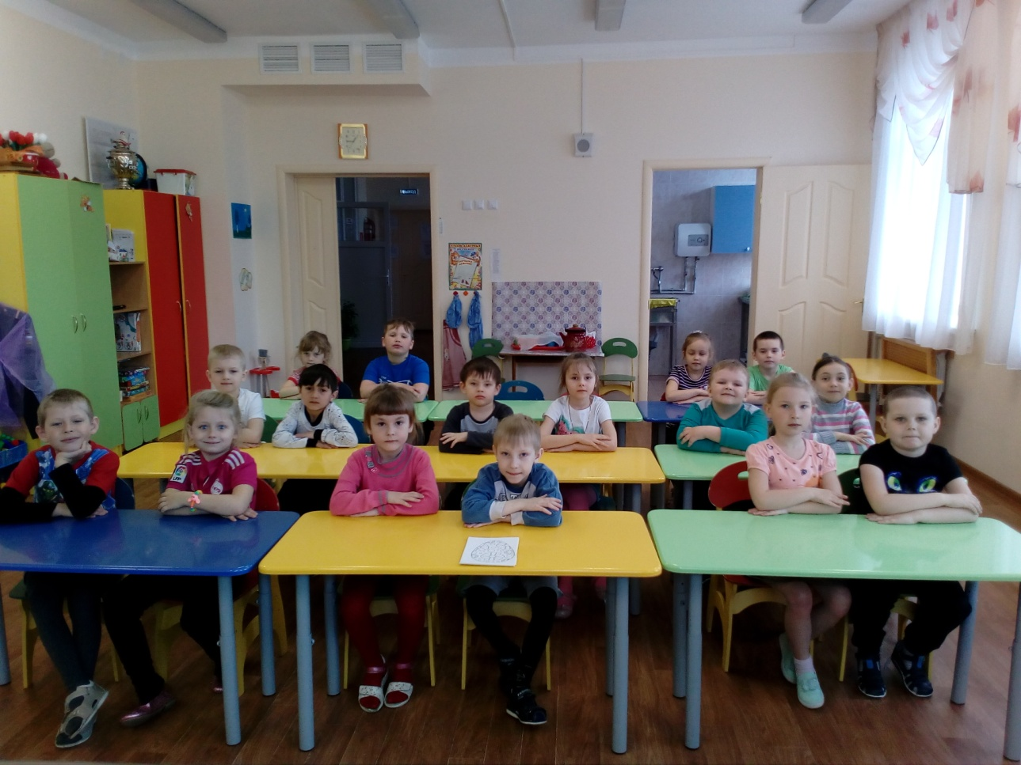
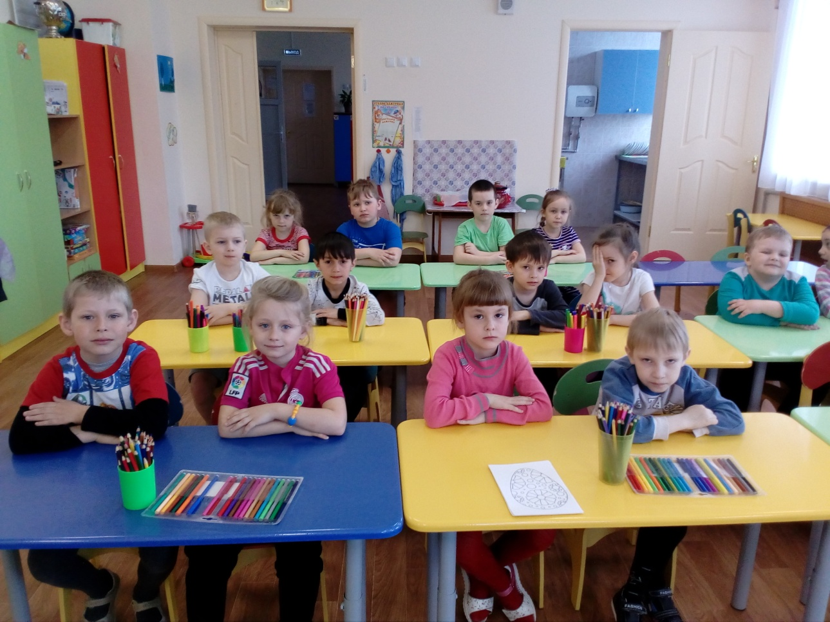
Раскрашивание пасхальных яиц

Slide 25
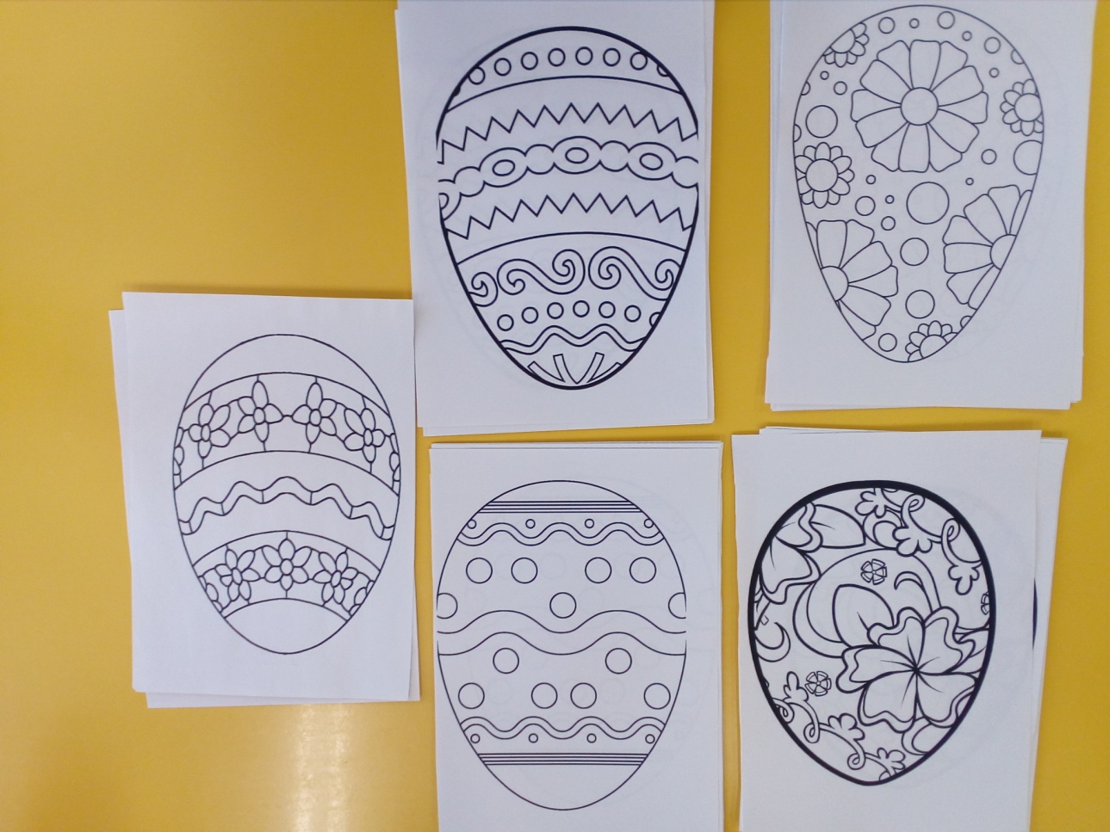
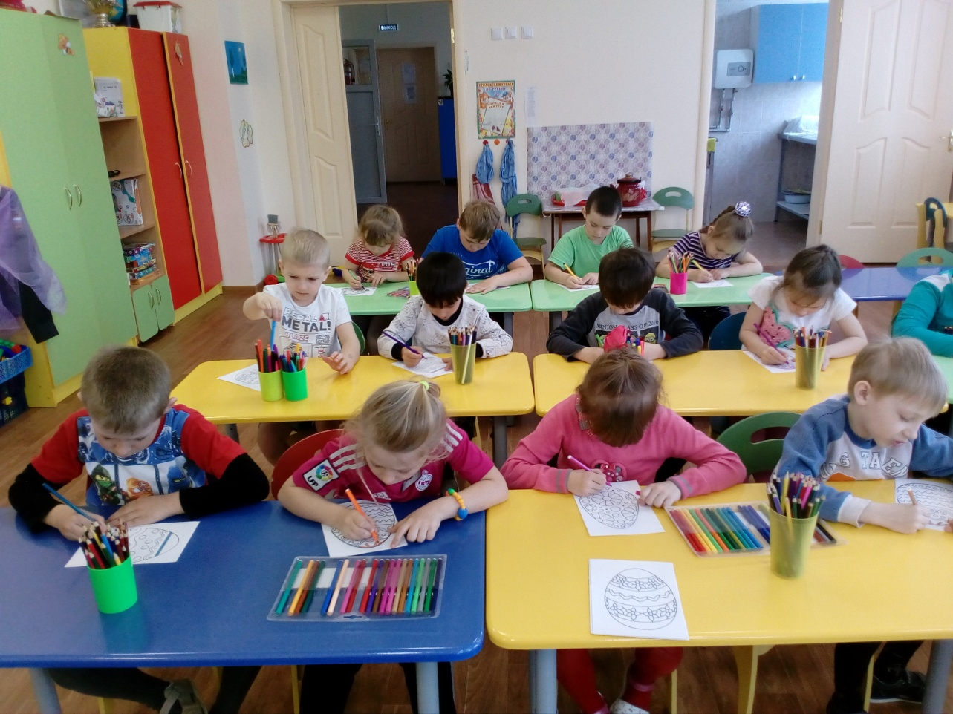

Slide 26
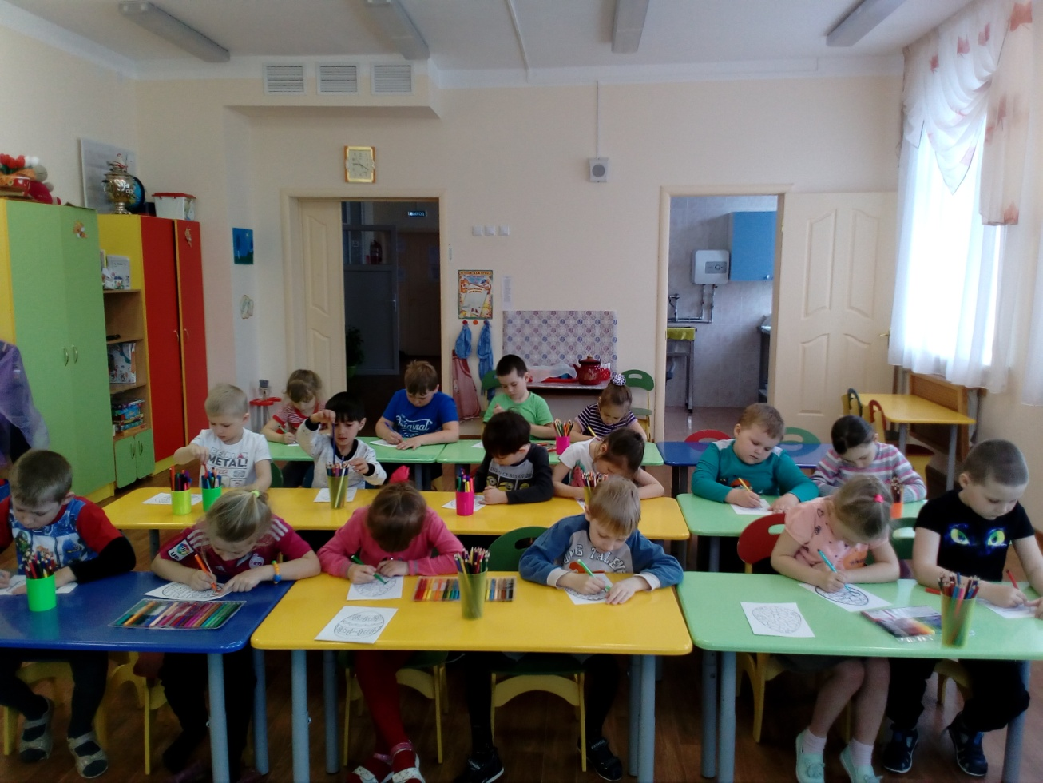
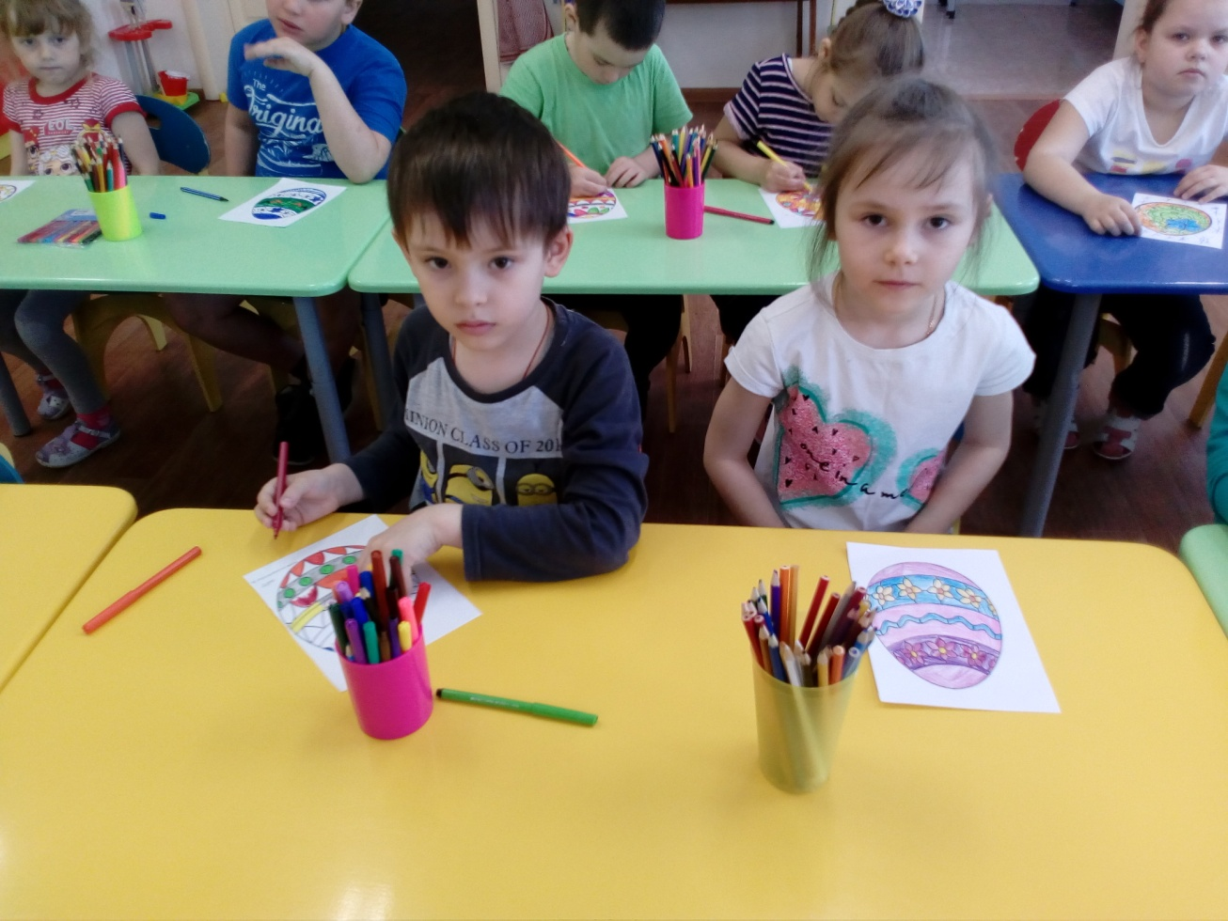

Slide 27
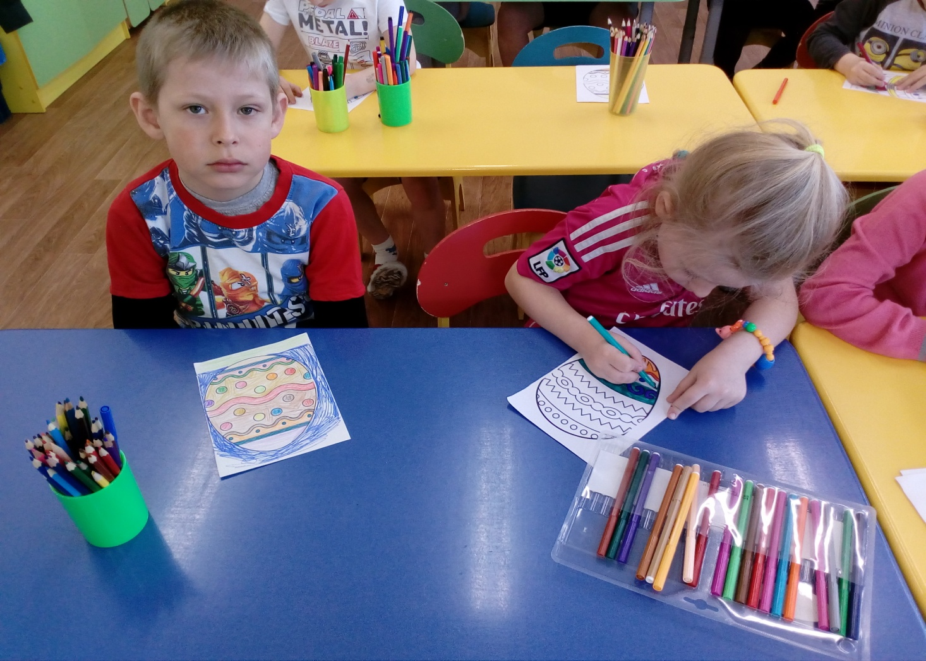
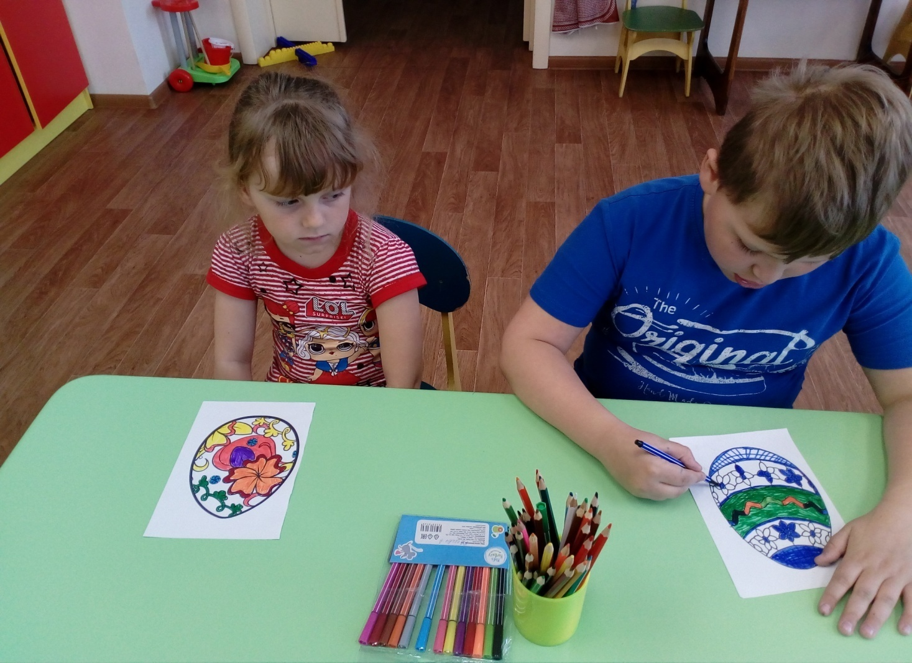

Slide 28
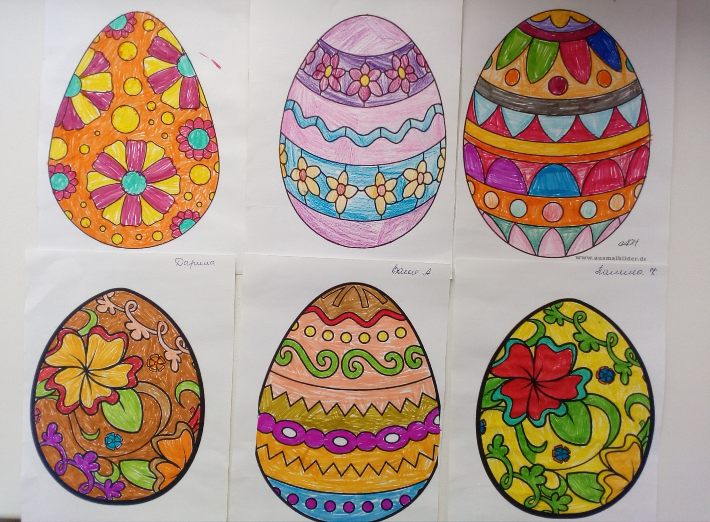
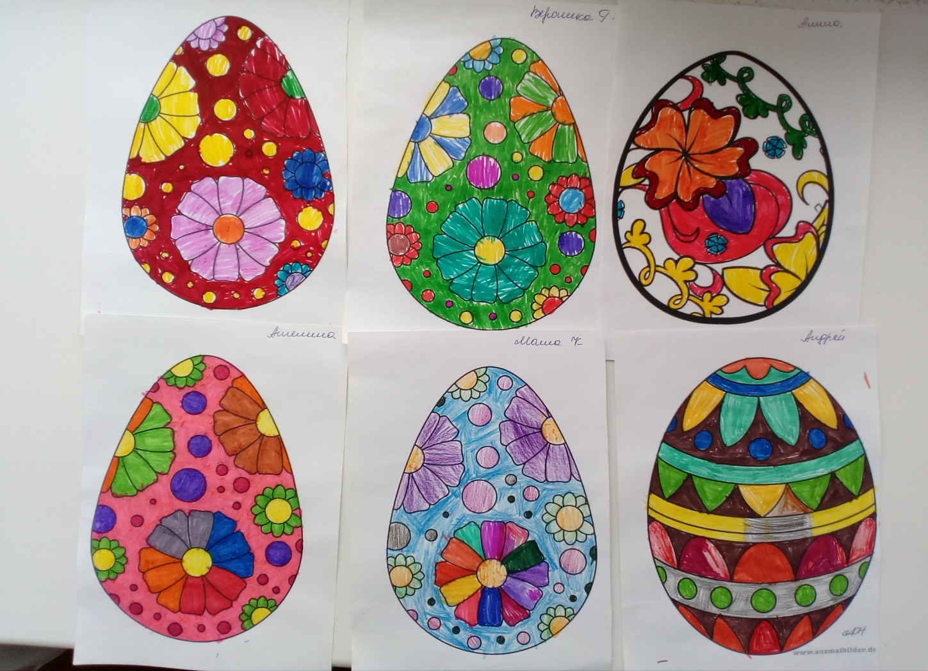

Slide 29
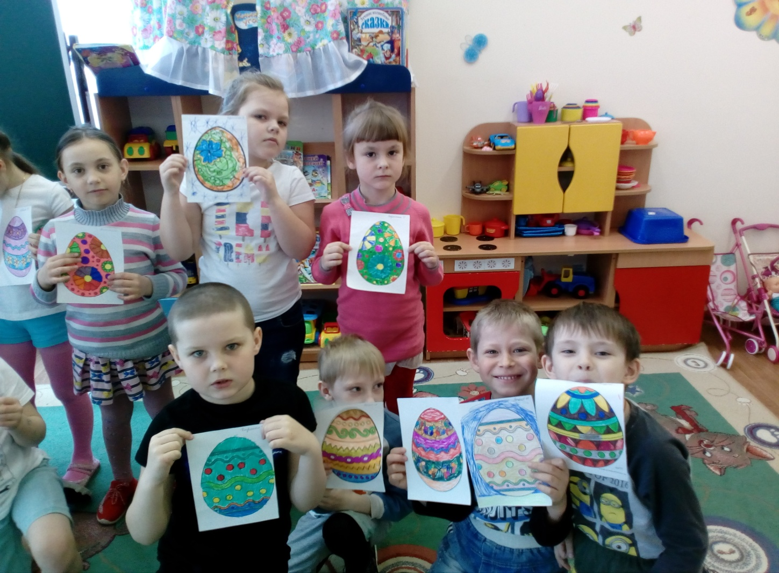
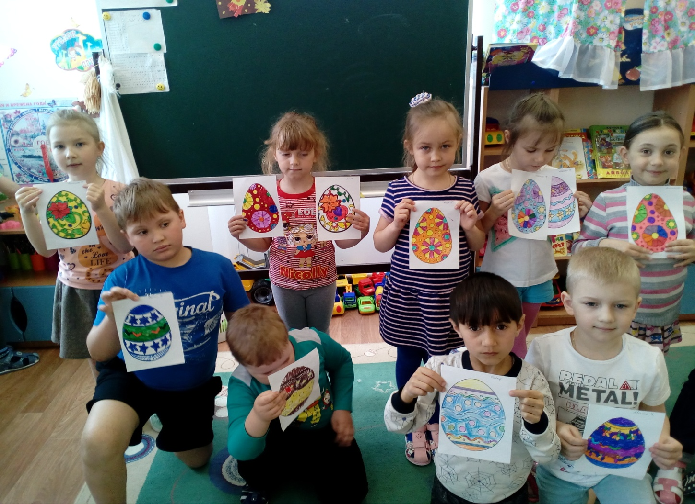

Slide 30
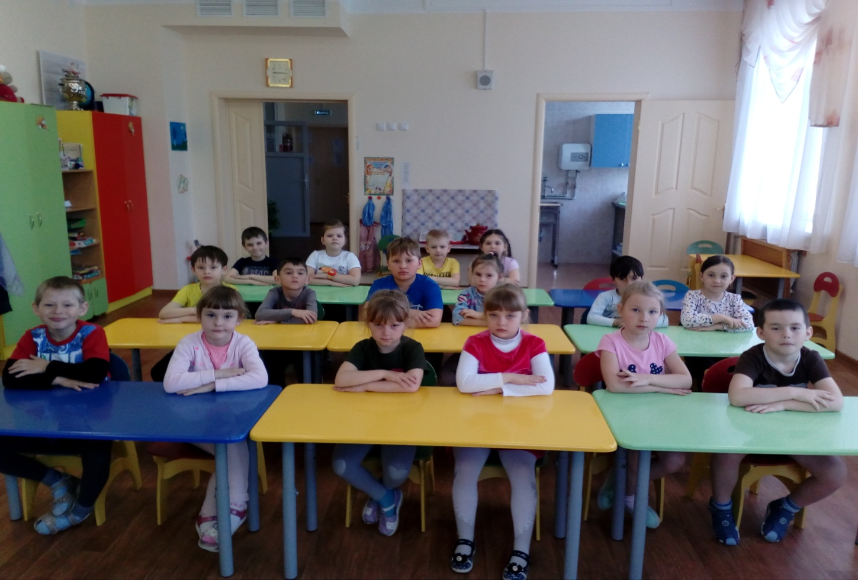
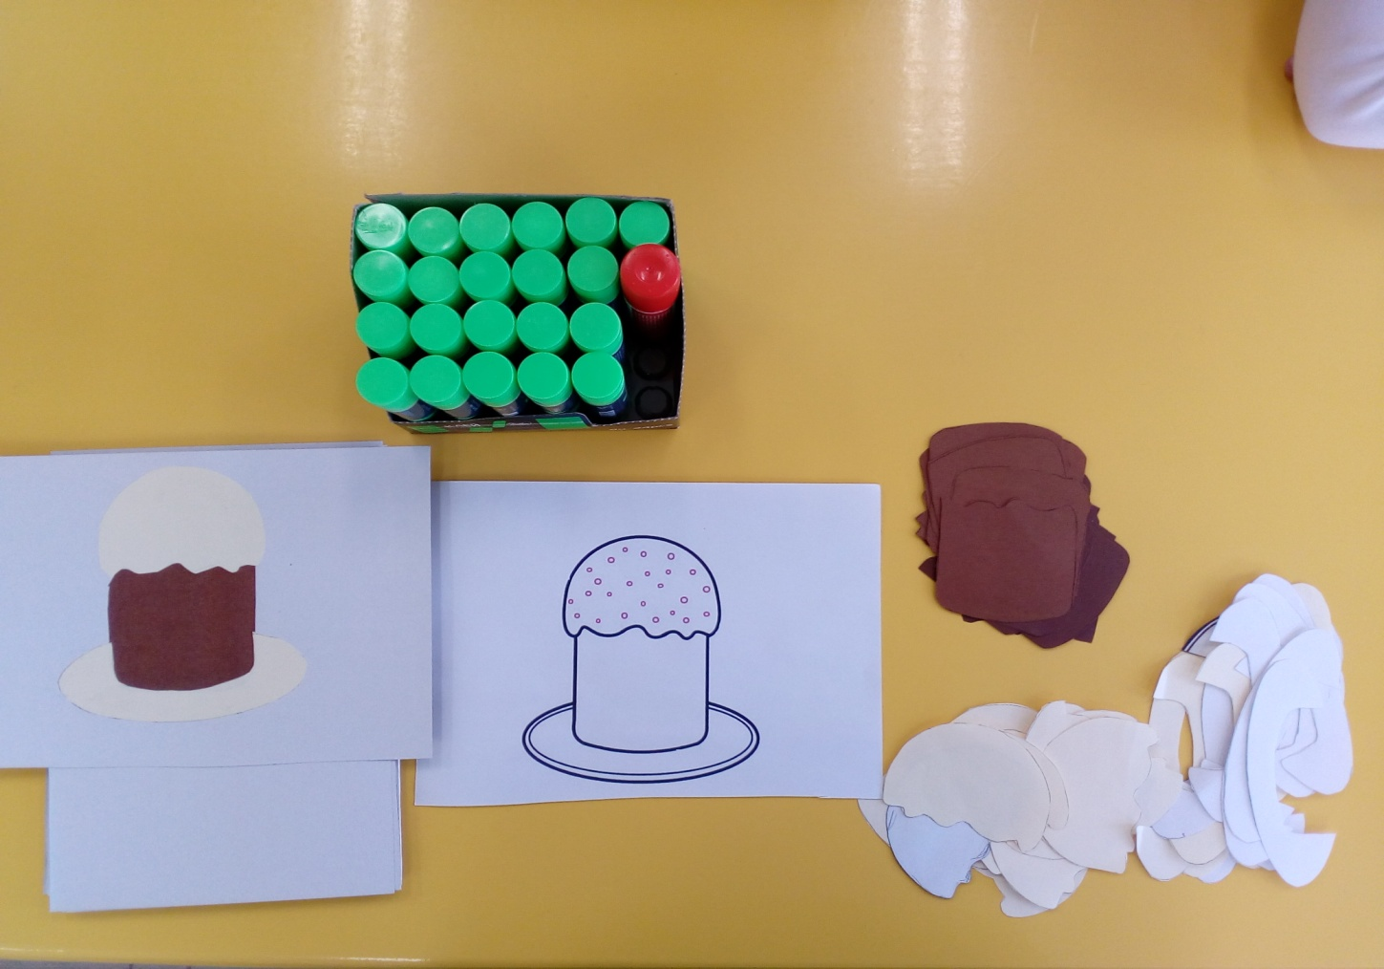
Аппликация «пасхальный кулич»

Slide 31
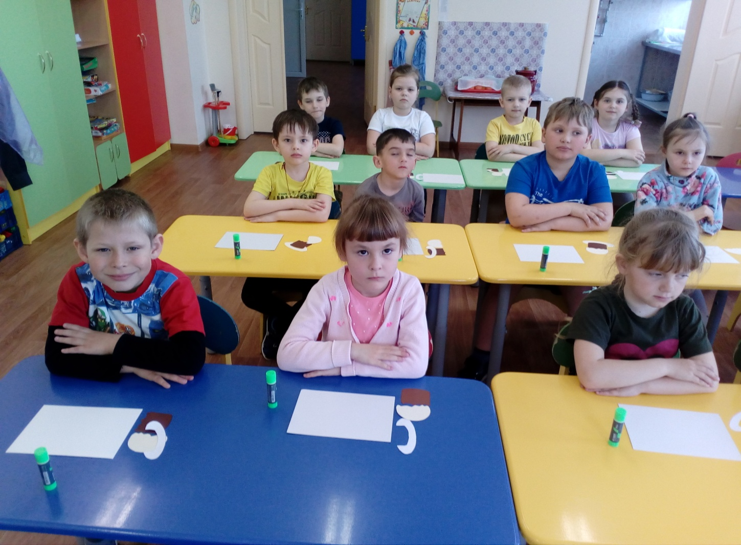
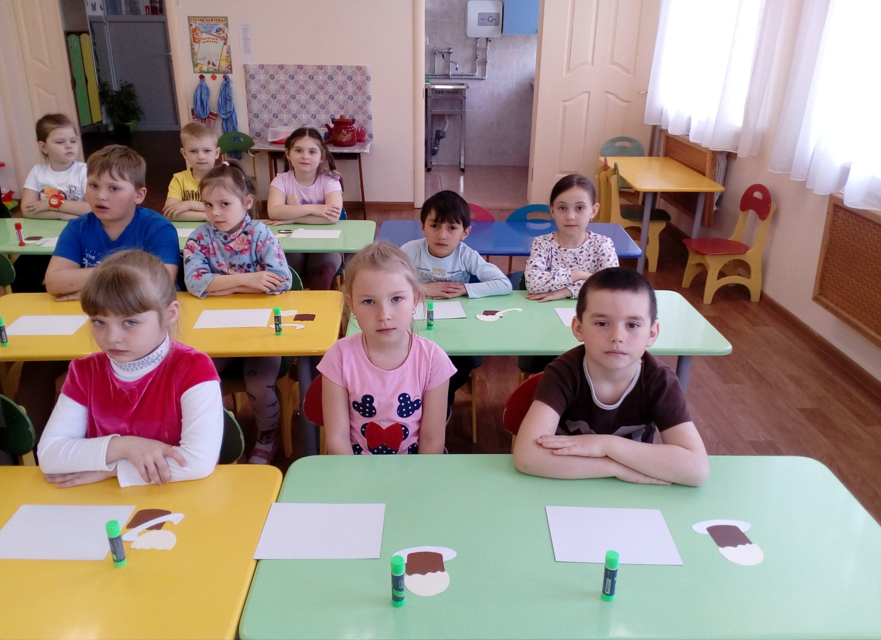

Slide 32
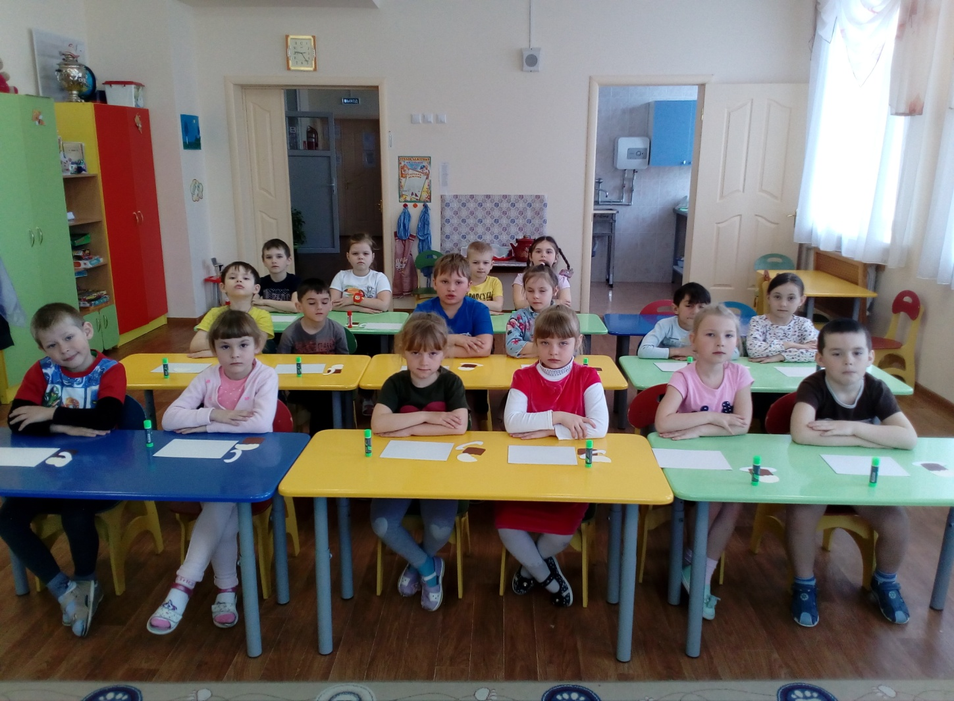
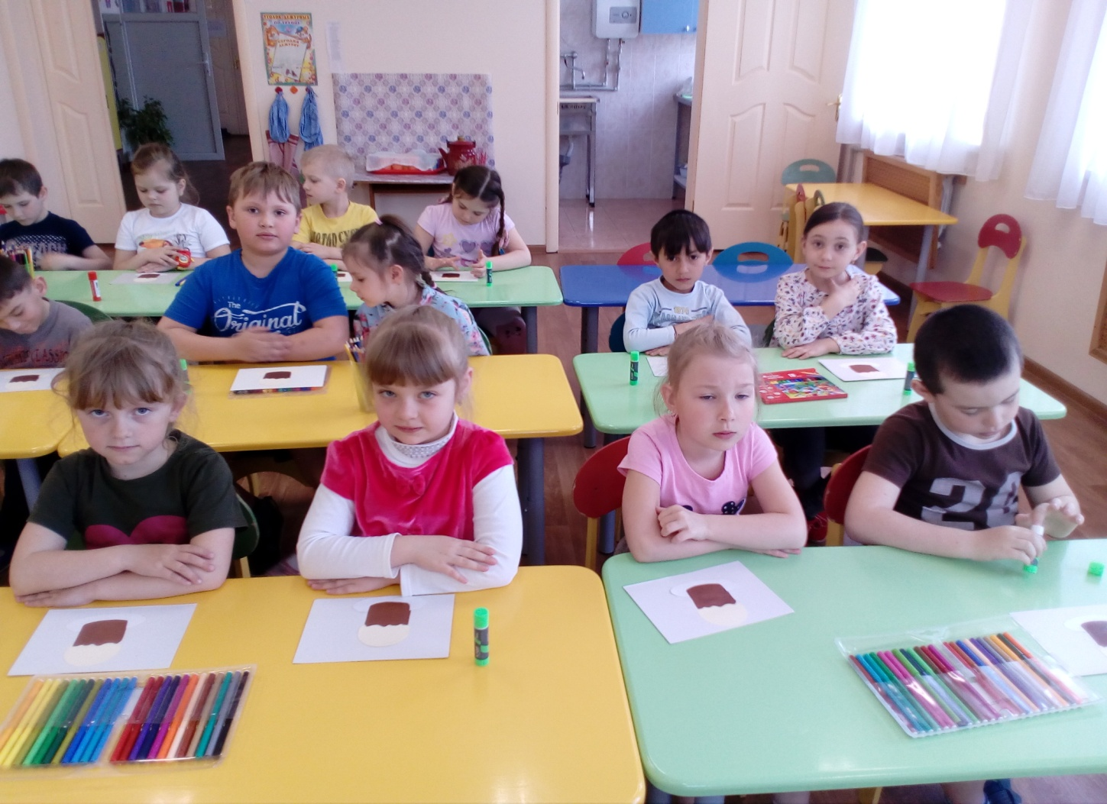

Slide 33
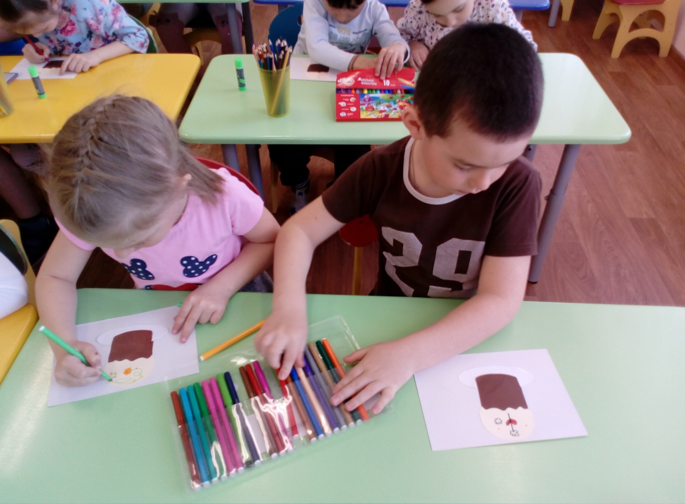
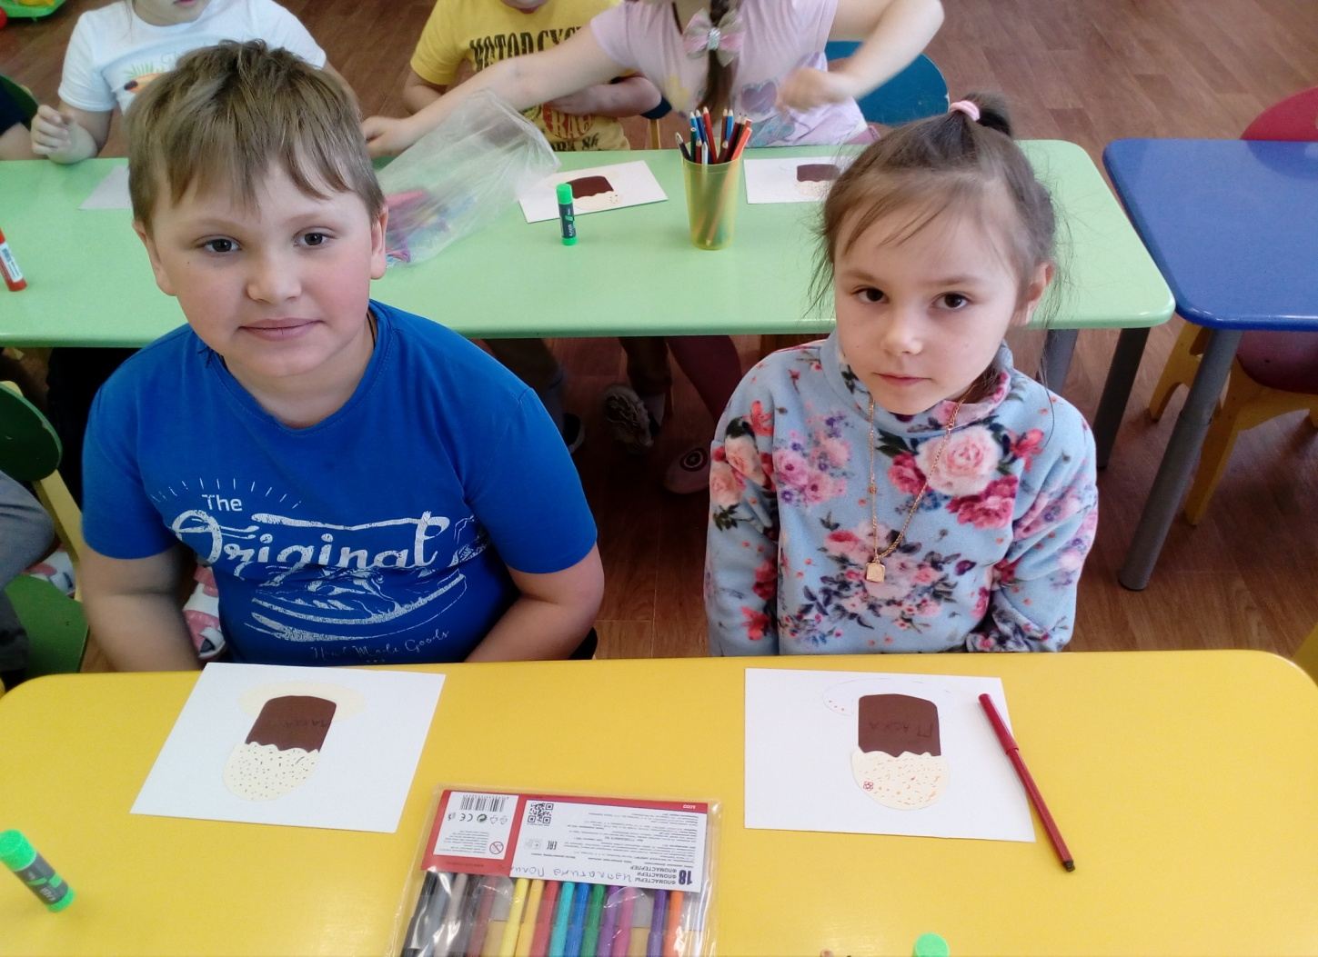

Slide 34
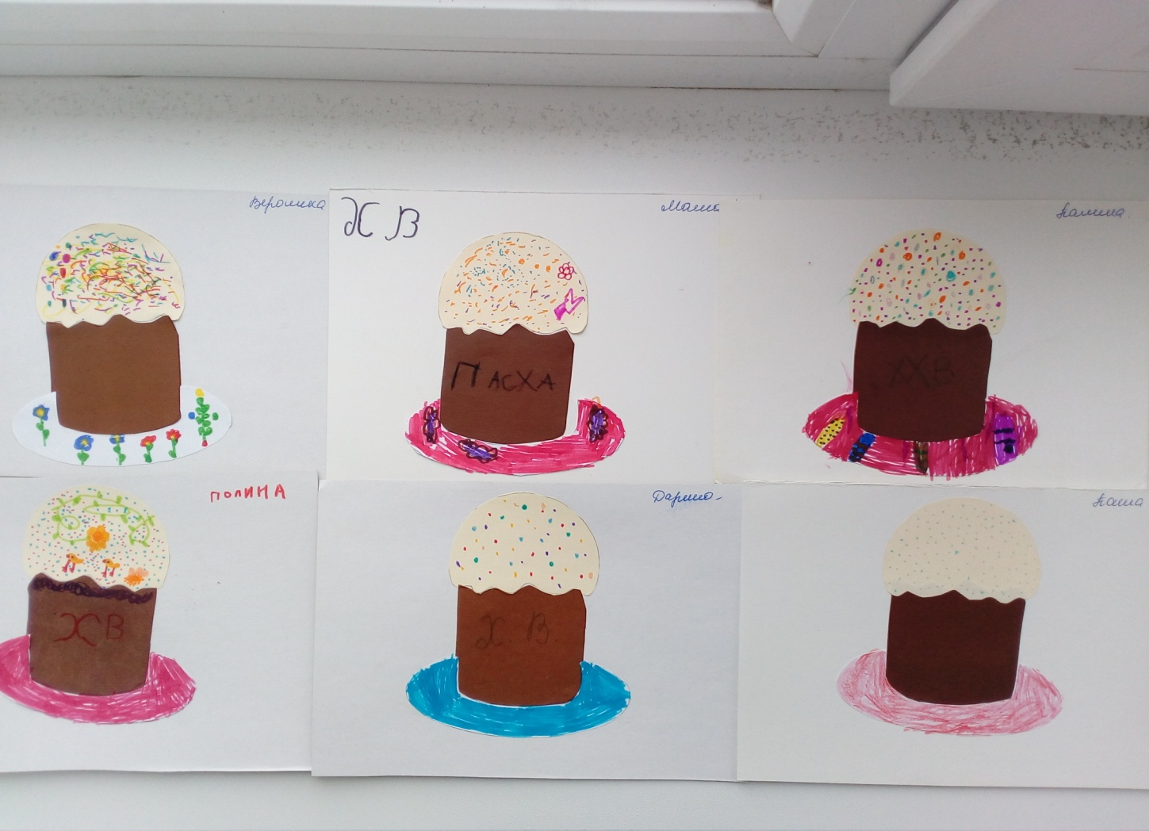
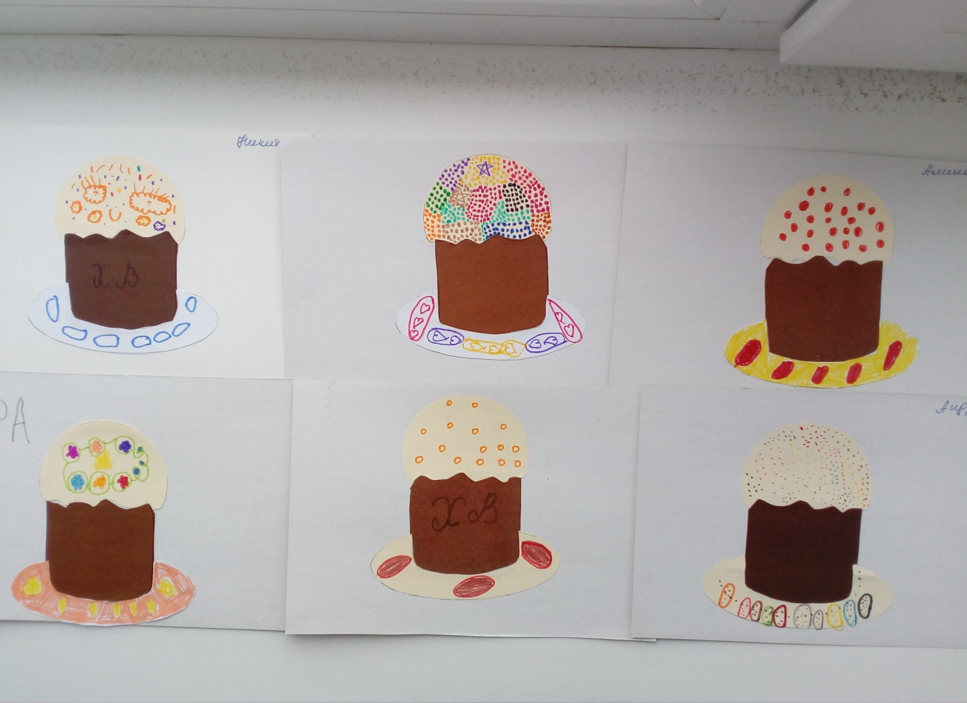

Slide 35
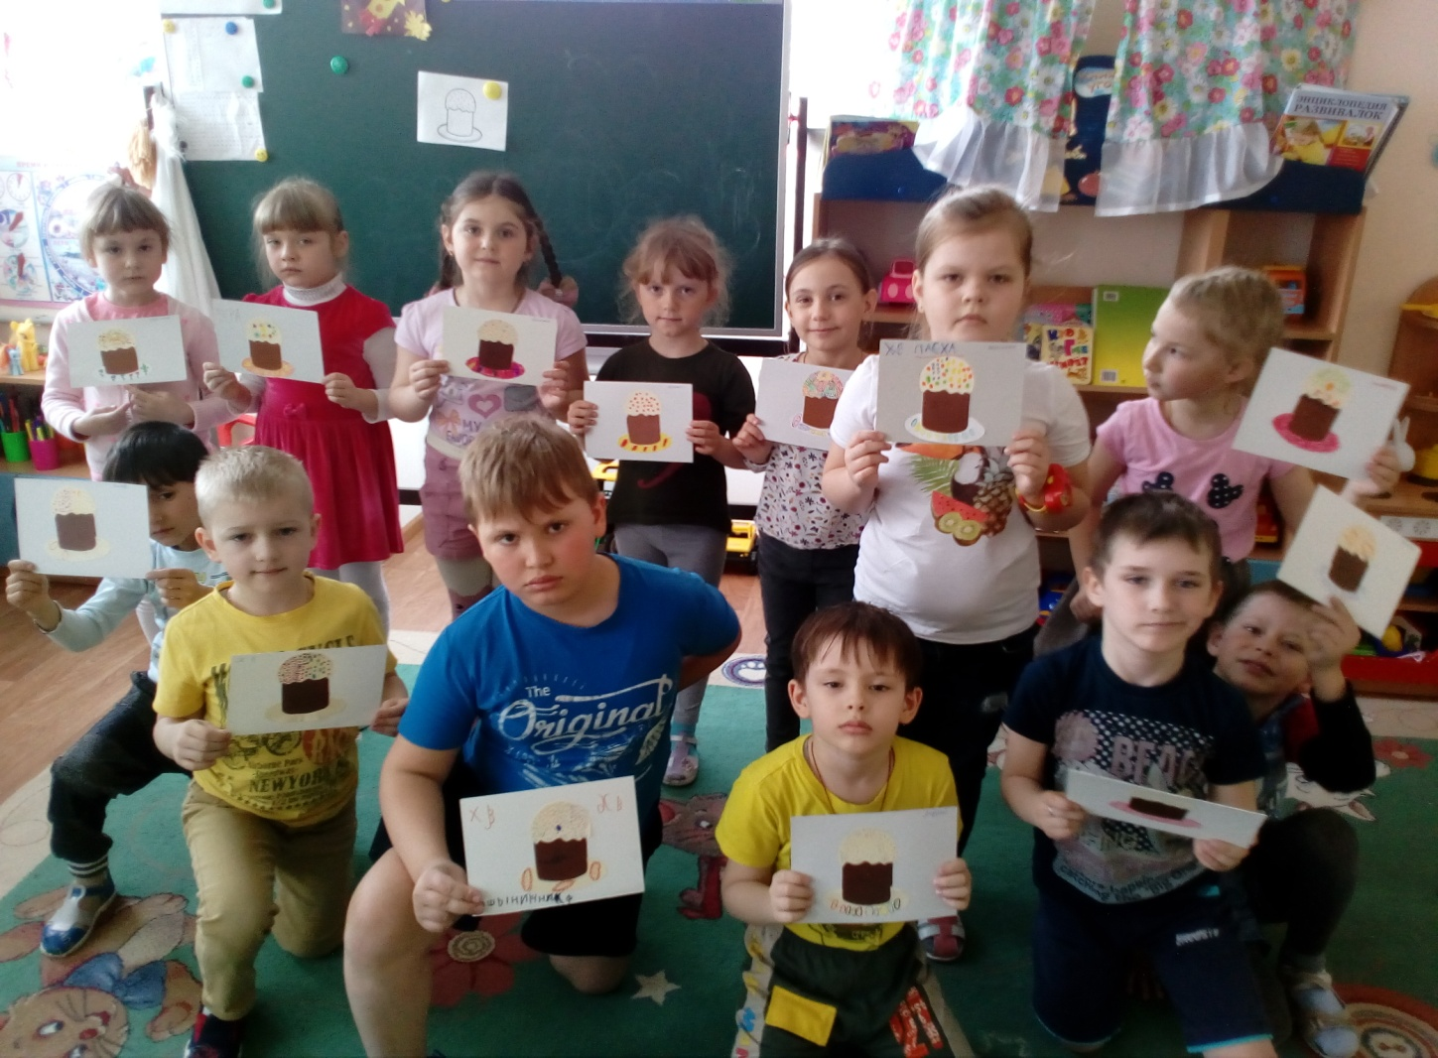
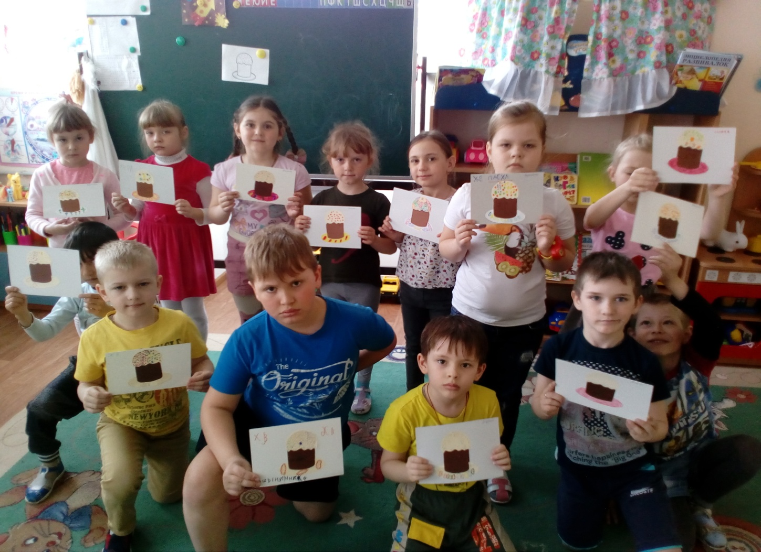

Slide 36
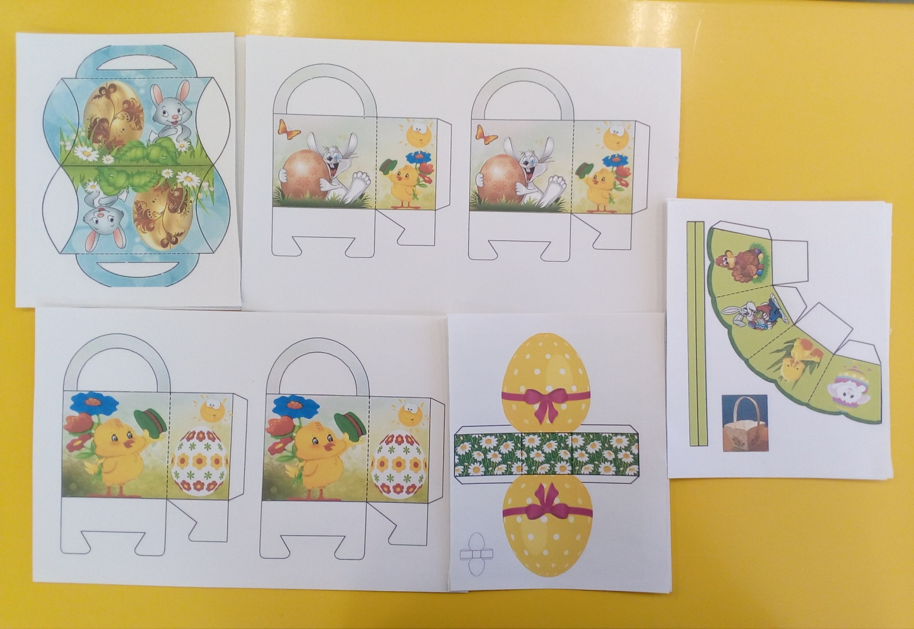
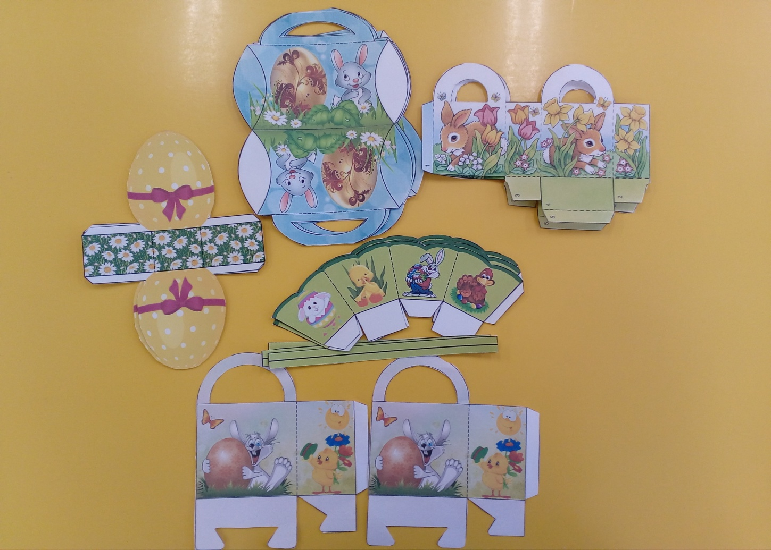
Пасхальные корзины

Slide 37
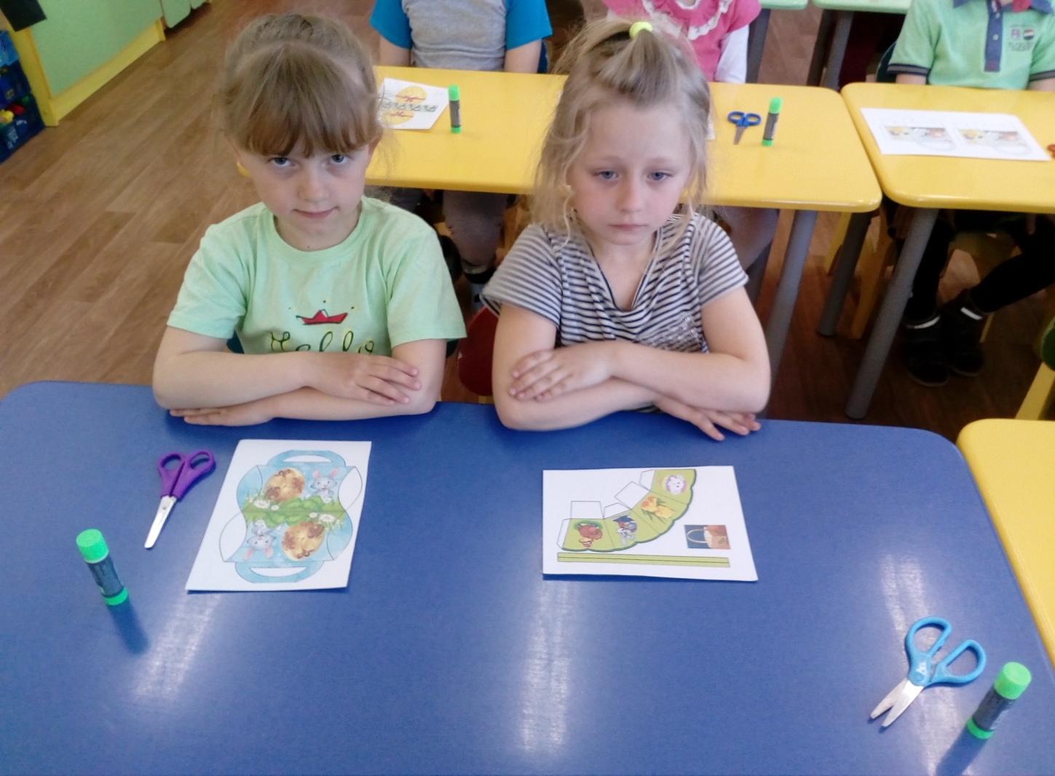
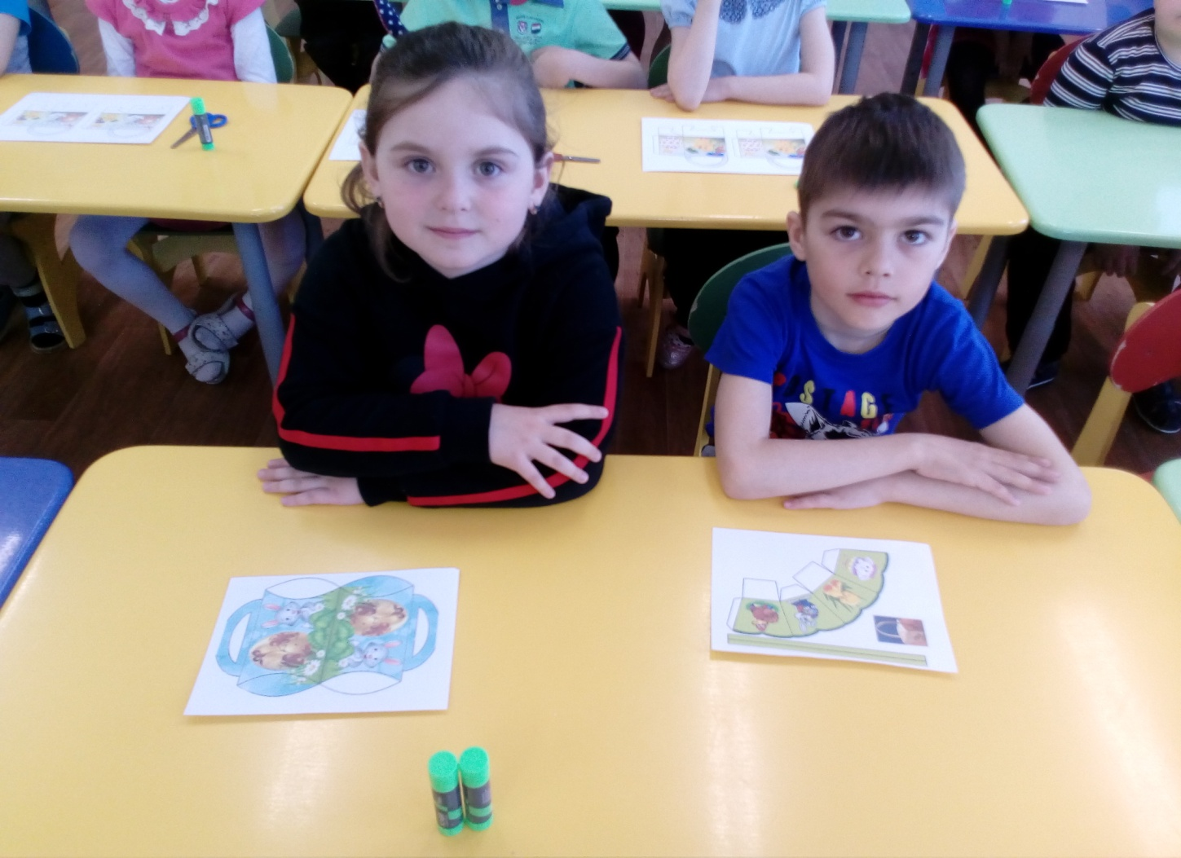

Slide 38
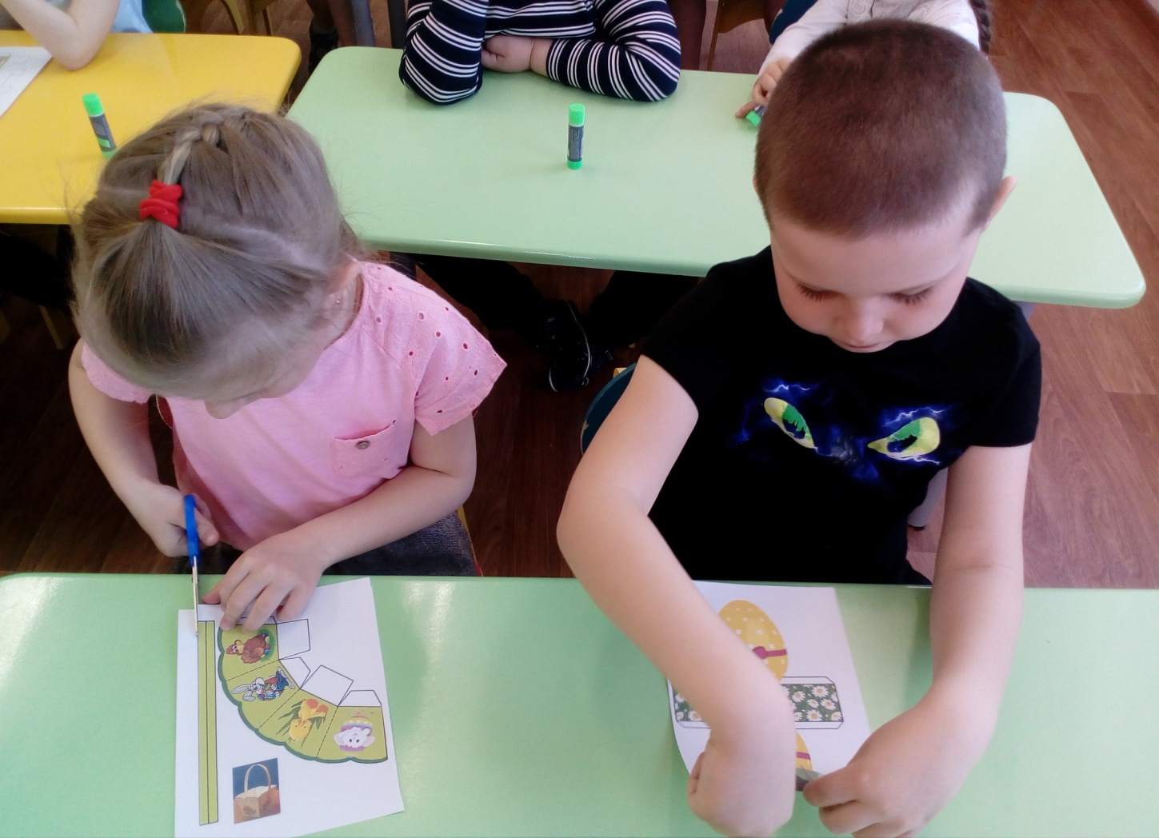
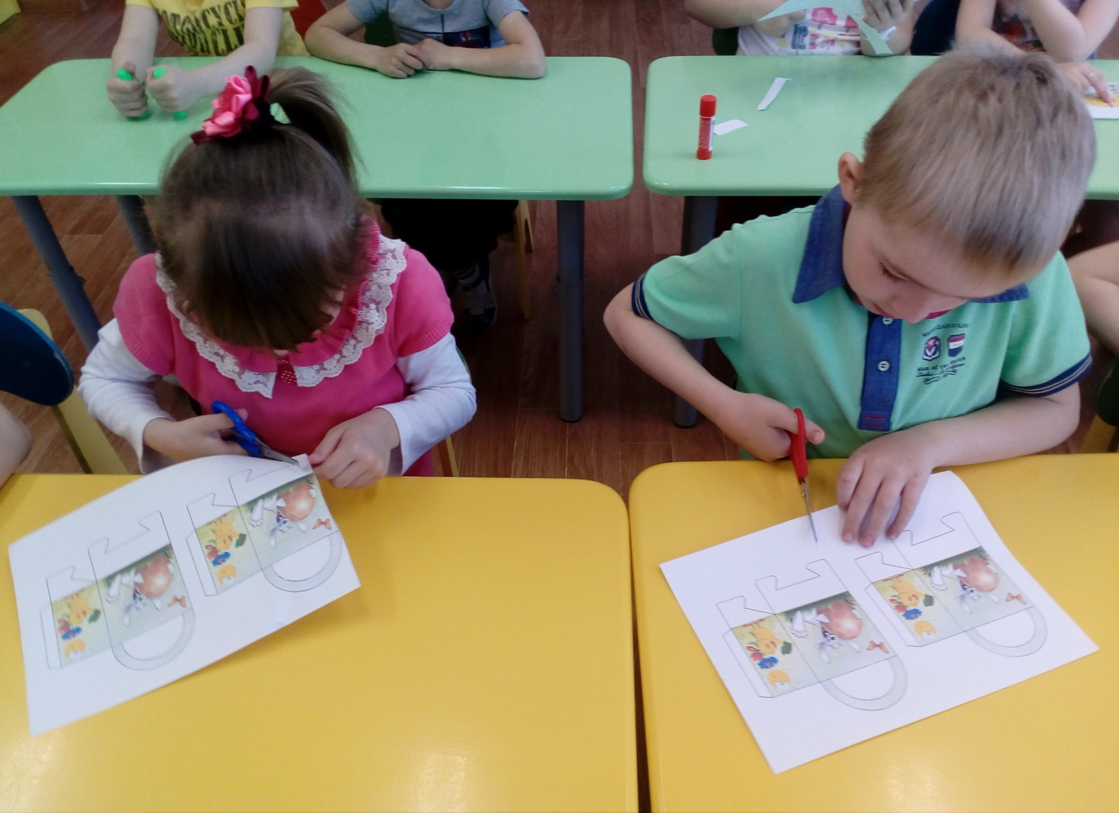

Slide 39
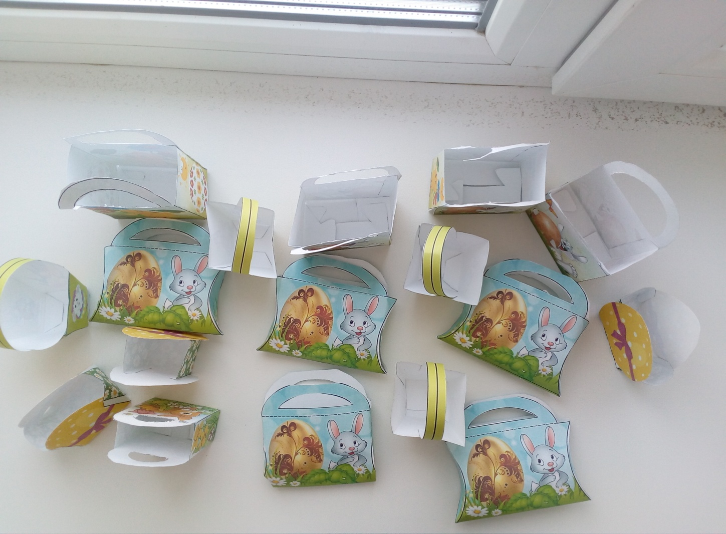
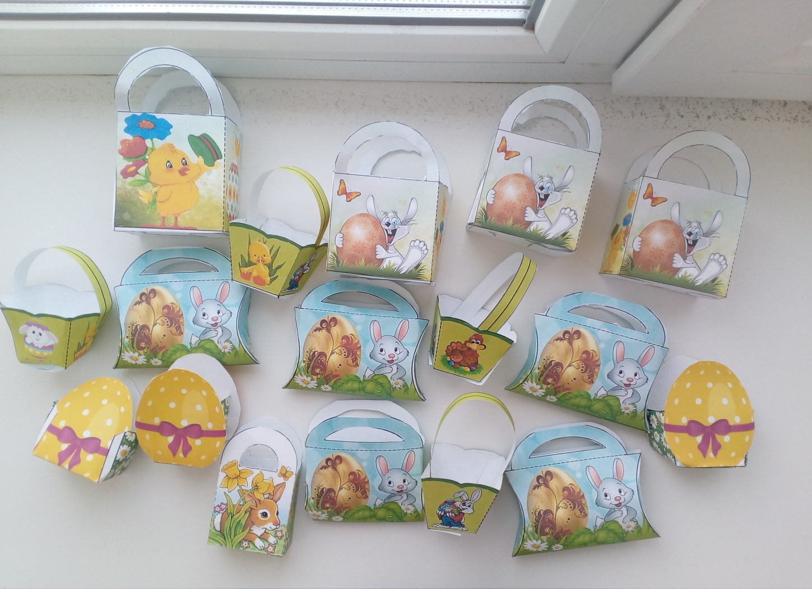

Slide 40
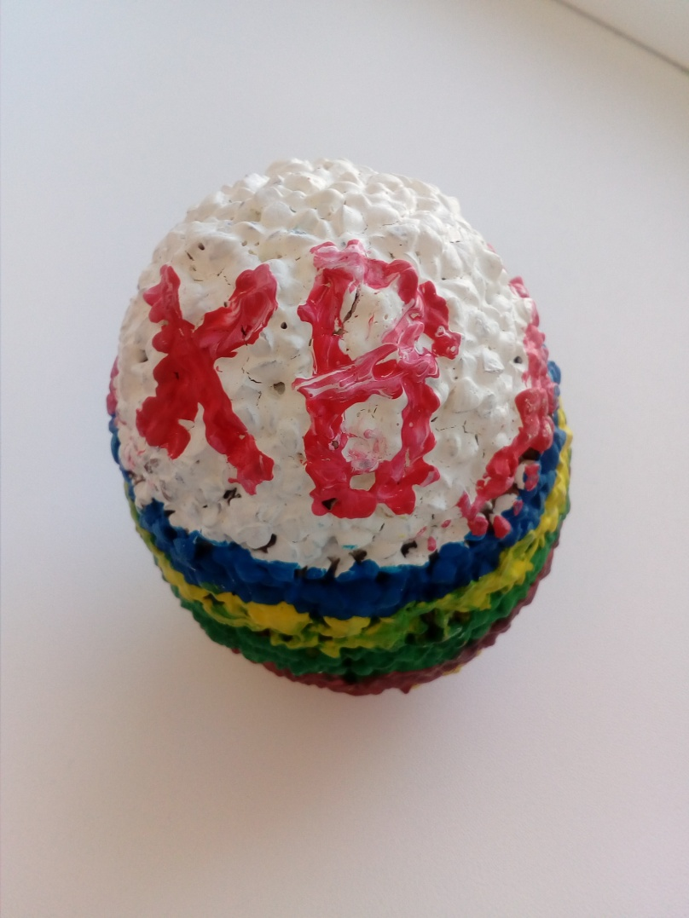
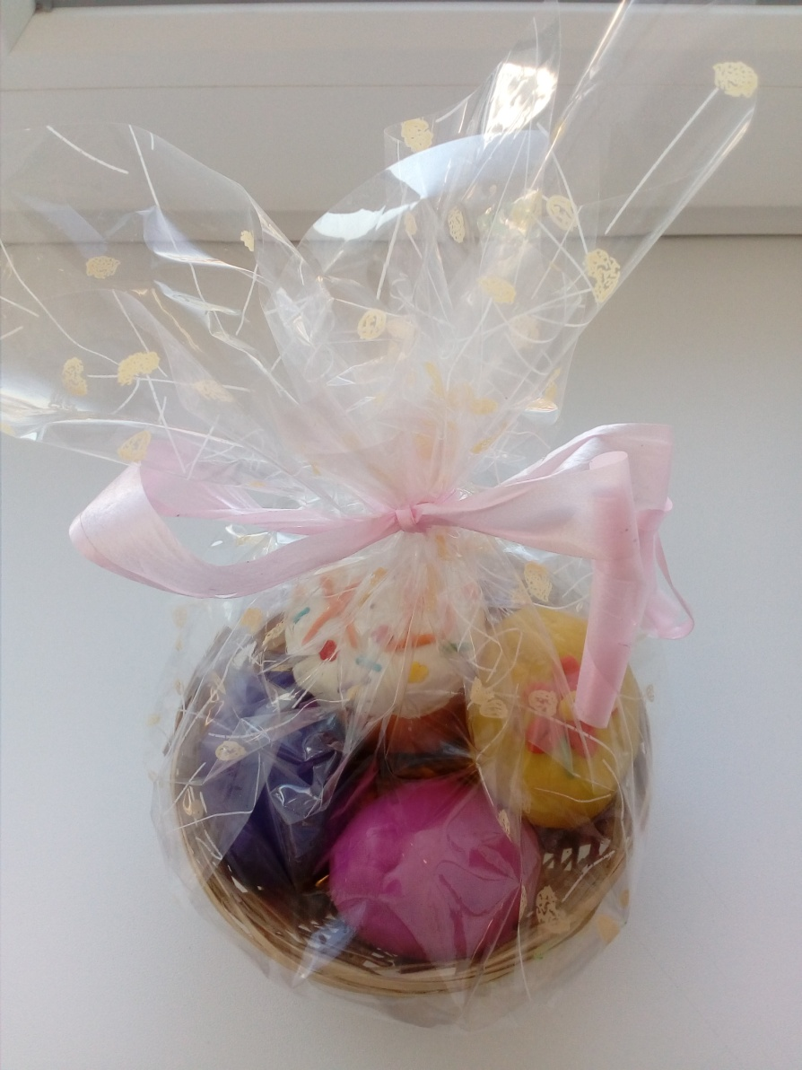
Работа с родителями

Slide 41
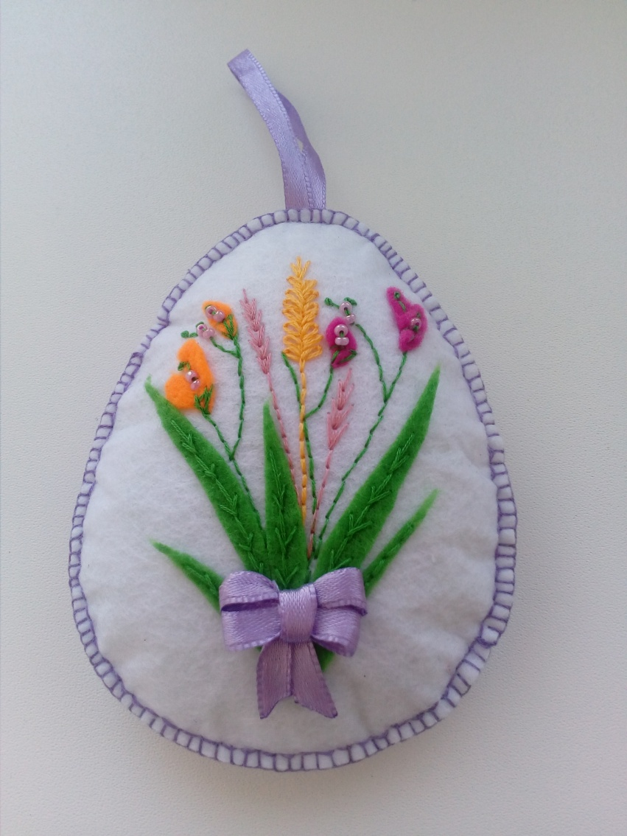
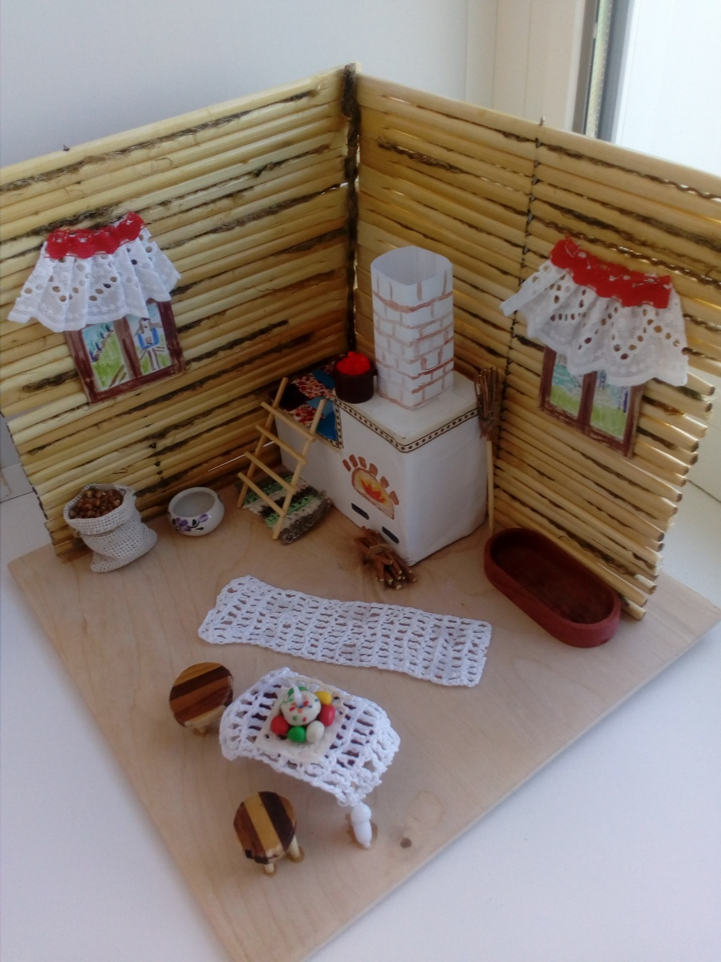

Slide 42
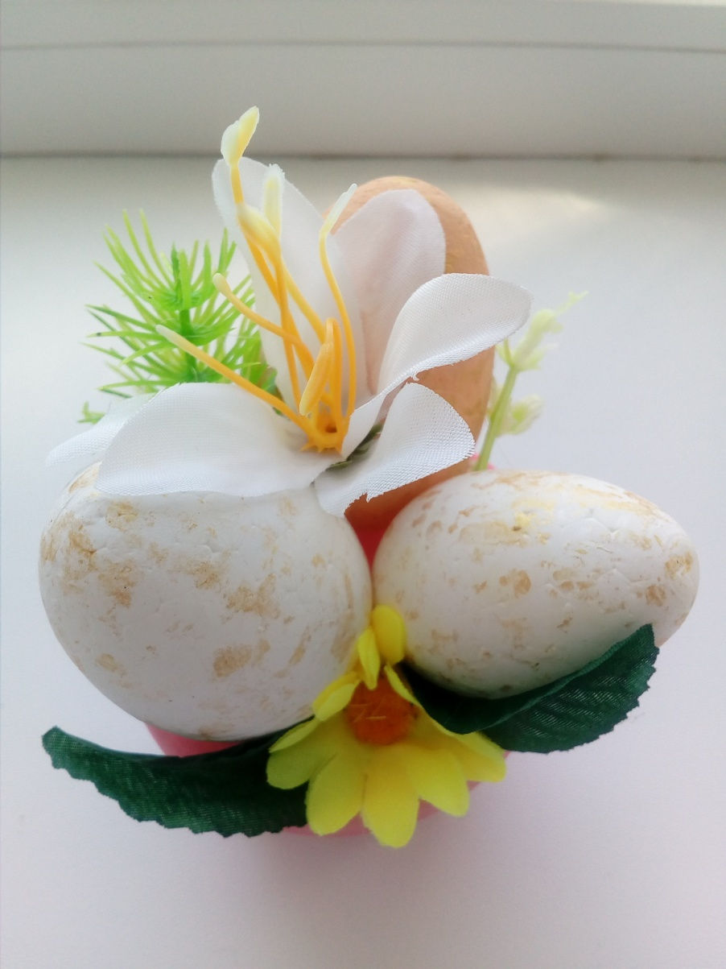
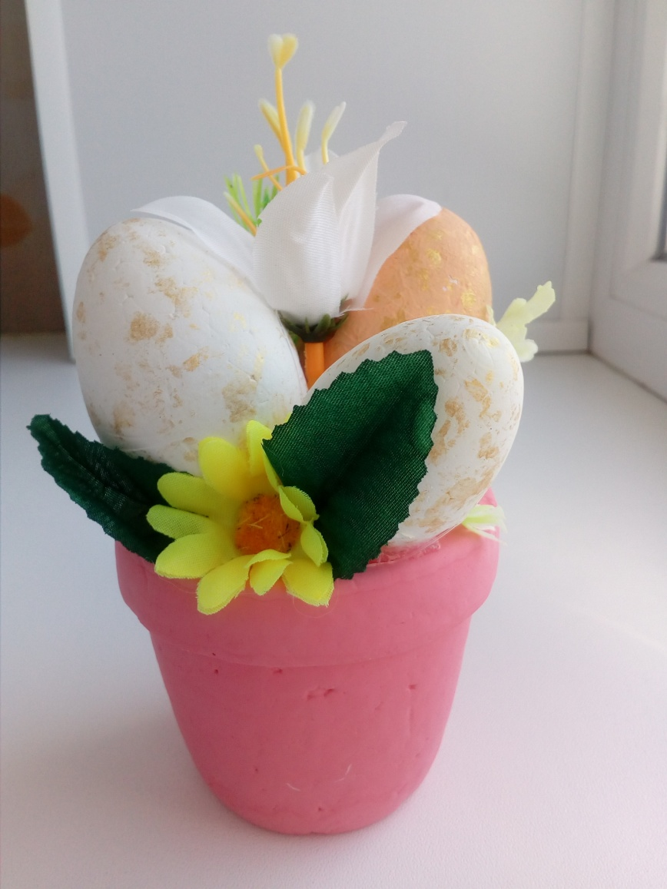

Slide 43
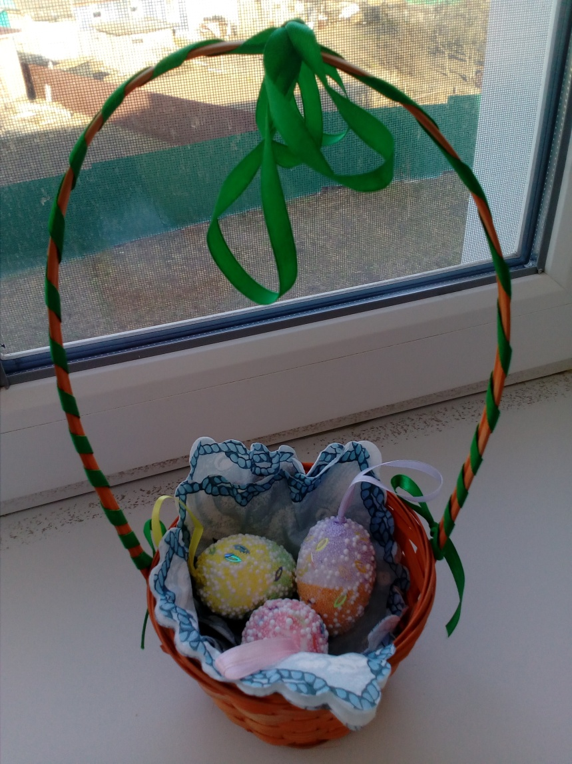
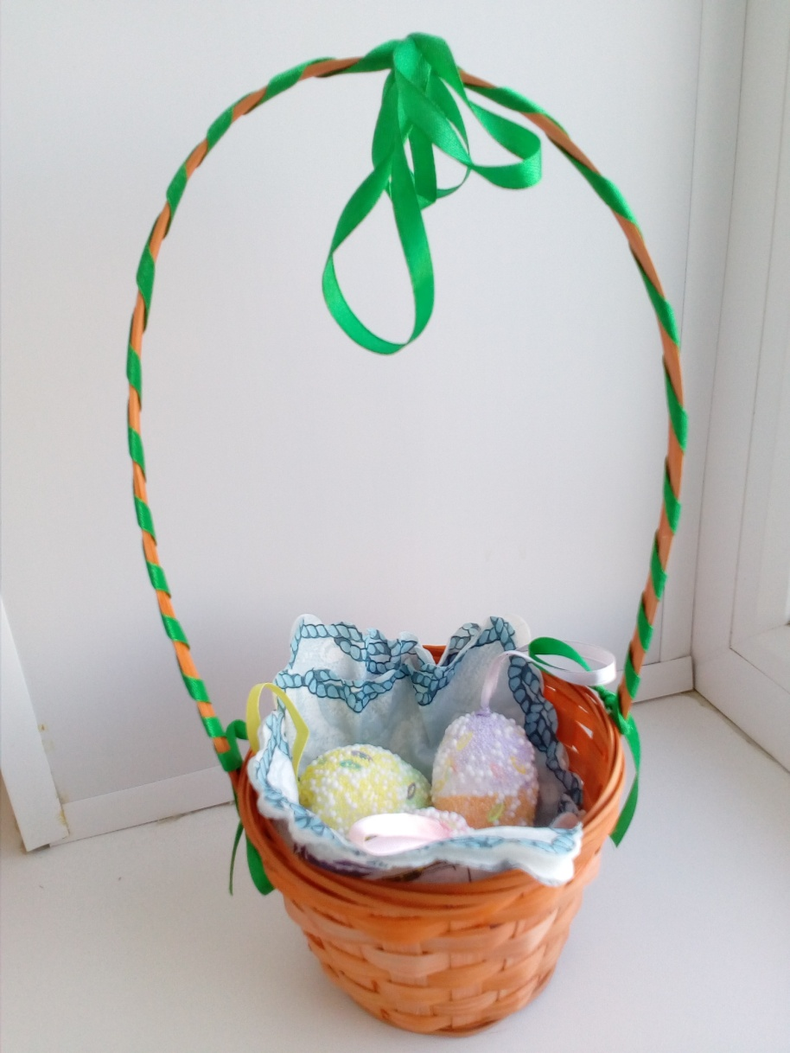

Slide 44
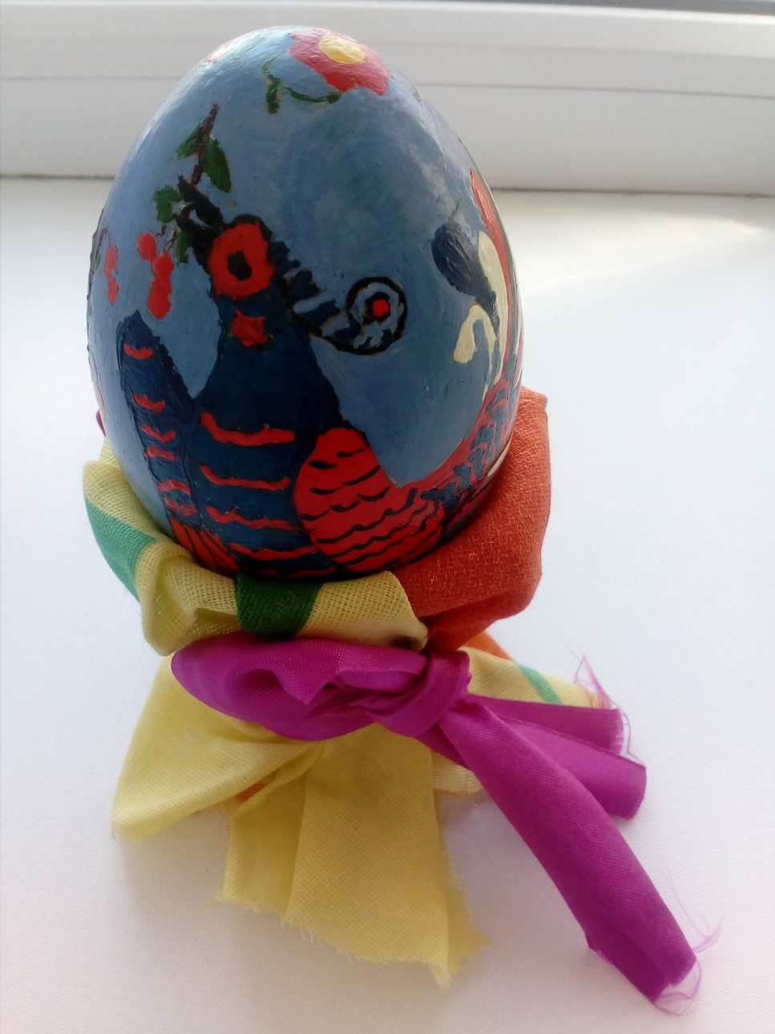
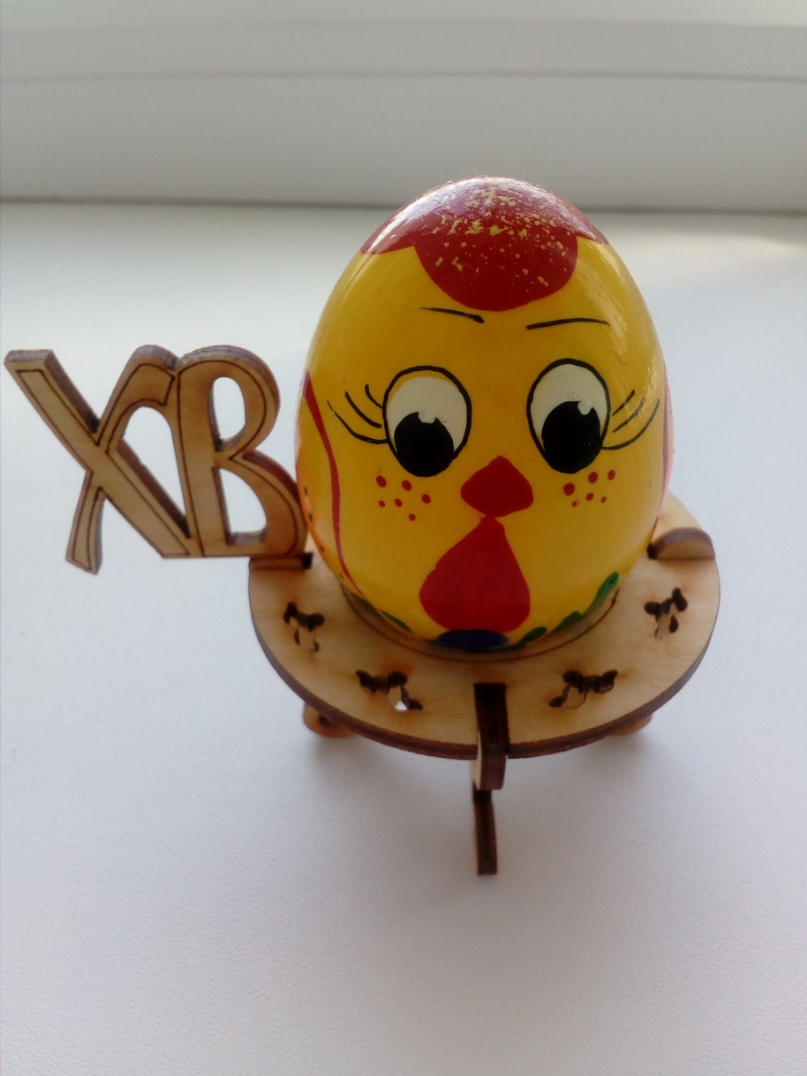

Slide 45
Спасибо за внимание!

